Slide 1

AWS Security Architecture
SK Shieldus Rookies 1조
김백현 고해준 김다빈 김우중 도규탁 석우영

Slide 2
문서 이력
버전 | 주요내용 | 일자 | 작성자 | 검토자
Ver0.1.0 | 아키텍처 초안 작성 | 2022.05.30 | 석우영 | 백성광
Ver0.2.0 | 개념적/논리적 아키텍처 편집 및 전체 내용 검토 | 2022.06.03 | 석우영 | 백성광
Ver0.3.0 | 물리적 아키텍처 구현 내용 추가 | 2022.06.10 | 김백현 | 백성광
Ver0.4.0 | 내용 보완 및 최종 검토 | 2022.06.20 | 석우영 | 백성광

Slide 3

1. Cloud 보안 아키텍처 개요
2. 개념적 보안 아키텍처
2.1. Framework
2.2. STRM
2.3. Cloud 개념적 보안 아키텍처
3. 논리적 보안 아키텍처
4. 물리적 보안 아키텍처 구현
4.1. 전체 보안 아키텍처 구성도
4.2. 물리적 보안 아키텍처 구현 명세

Slide 4
1. Cloud 보안 아키텍처 개요
1. Cloud 보안 아키텍처 개요
2. 개념적 보안 아키텍처
3. 논리적 보안 아키텍처
4. 물리적 보안 아키텍처 구현
문서 속성
문서 제목 | SK 헬스 서비스 AWS Cloud 보안 아키텍처
문서 분류 | 정보보호 기술 아키텍처 > AWS Cloud 보안 아키텍처
문서 범위 | AWS Cloud 대상 개념적·논리적·물리적 기술 보안 아키텍처
작성 담당 | SK 쉴더스 루키즈 1조
문서 내용
내용 요약 | 개념적·논리적 아키텍처 | 정보보호 TRM 제시, Native 서비스 매핑, 보호 대상/대책 정의
 | 물리적 수준 아키텍처 | AWS Native 보안서비스 구현
참조 문서 | AWS CSP(Cloud Service Provider) 기술 문서 : https://docs.aws.amazon.com

Slide 5
1. Cloud 보안 아키텍처 개요
1. Cloud 보안 아키텍처 개요
2. 개념적 보안 아키텍처
3. 논리적 보안 아키텍처
4. 물리적 보안 아키텍처 구현
① Cloud 보안 아키텍처 수립 원칙
Cloud 기술 보안 아키텍처는 하기 원칙에 의하여 제시하며, 수립된 아키텍처는 원칙적으로 예외없이 적용 되어야 함
원칙 1 | 아키텍처는 기술 보안 중점으로 작성하되, 개념적/논리적/물리적 수준의 내용을 체계적이며 하향식으로 세부화하여 제시함
문서 작성 제외 범위 : 관리 보안 아키텍처 (정책, 지침 등). 물리 보안 아키텍처 (출입, 건물 등) 개념적 수준은 Cloud 보안 Framework, 보안TRM 정의를 의미 논리적 수준은 취약점 제거, 적용 대상 보안 서비스/솔루션 정의 등을 의미 물리적 수준은 서비스/솔루션 프로파일 등을 의미
원칙 2 | Cloud 보안 적용 범위는 서비스 배포 모델 중 Public (CSP AWS), 서비스 모델 중 IaaS 대상으로 함
보안 아키텍처에 적용될 서비스 모델은 App, 구축에 적용된 Cloud Infra, 아키텍처 서비스 모델을 준용함 - 물리적 수준의 아키텍처는 AWS Cloud Native Service 범위로 구성함

Slide 6
1. Cloud 보안 아키텍처 개요
1. Cloud 보안 아키텍처 개요
2. 개념적 보안 아키텍처
3. 논리적 보안 아키텍처
4. 물리적 보안 아키텍처 구현
② 정보보호(Information Security) 아키텍처 수립
정보보호(Information Security) Architecture 수립 방법론
Level 1 | Security Objective, Strategy / 개념적 아키텍처
Level 2 | Security Model, Framework / 논리적 아키텍처 STRM (Security Tech. Ref. Model) - 9개 기술요소 및 보안 서비스 - 5개 이상 적용 대상(IT Infra. Layer)
Level 3 | 물리적 아키텍처 (구현을 위한 상세 설계) - 구성 요소 상세 정의(SP) → 기술 표준 정의 - 기술 요소/서비스 (Domain/계층)별 설계
정보보호(Information Security) Architecture 수립 흐름
방향성
수립
원칙 도출
컴플라이언스 조사
요건 도출
아키텍처
정의
토론
정책 수립

Slide 7
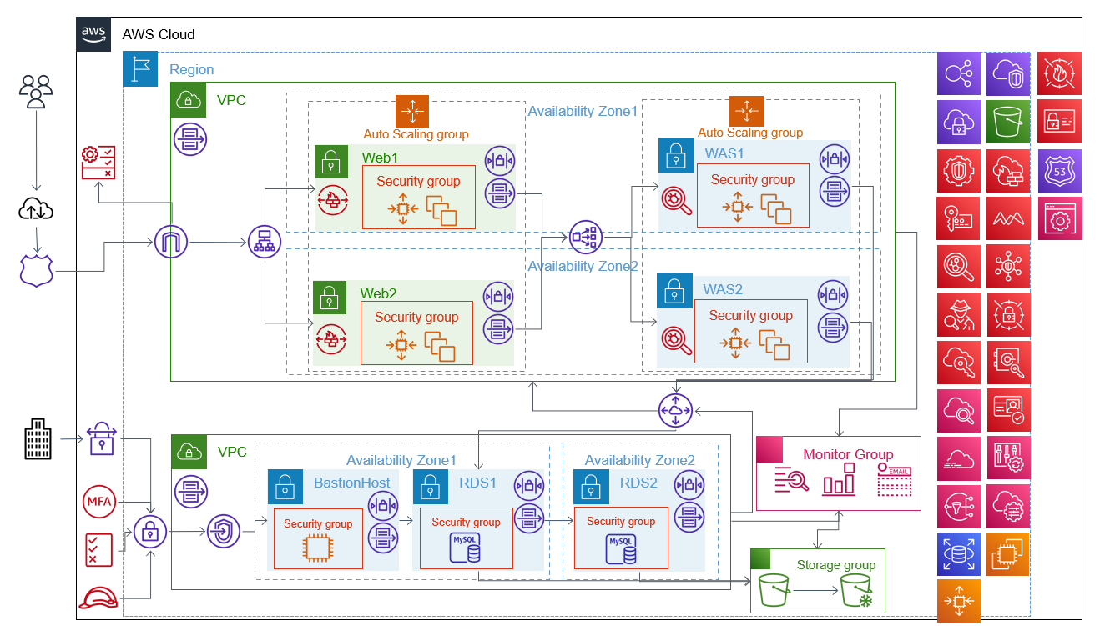
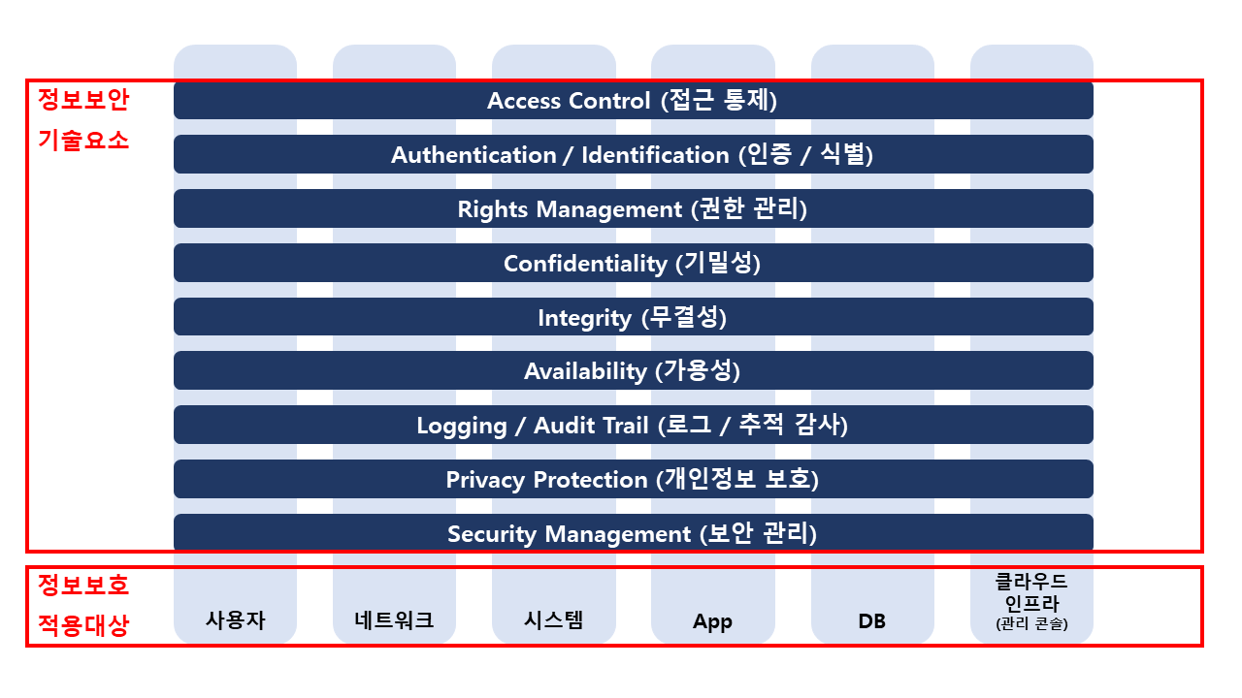
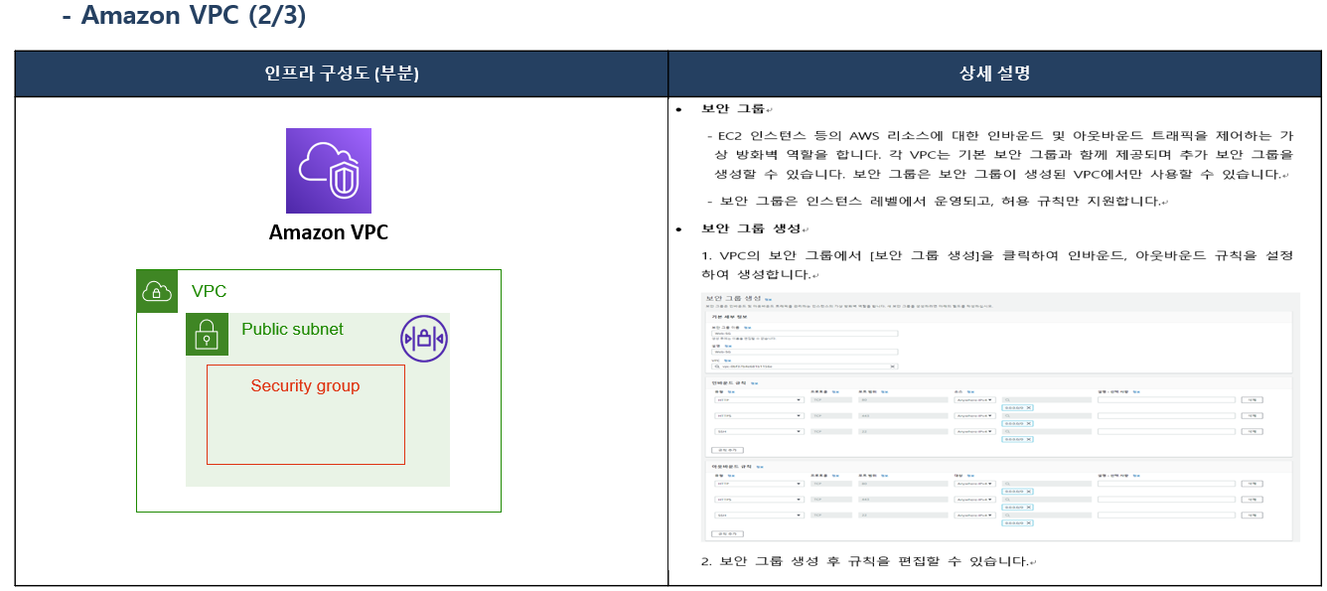
1. Cloud 보안 아키텍처 개요
1. Cloud 보안 아키텍처 개요
2. 개념적 보안 아키텍처
3. 논리적 보안 아키텍처
4. 물리적 보안 아키텍처 구현
③ 아키텍처 문서의 핵심 구성
Architecture 구성
본체(Architecture) | TRM(Tech. Ref Model) | SP(Standard Profile)
- 아키텍처 방향, 원칙, 아키텍처 의사결정 사항, STRM, SP 등을 문서로 작성 | - 아키텍처 수립 대상의 누락 없는 보안 분석을 위해 기술요소·보안서비스 등으로 분류기준 설정 - 기준을 적용할 IT infra, 구성요소 등의 적용대상을 모형화 | - 아키텍처 구성 요소 상세 기술

Slide 8
1. Cloud 보안 아키텍처 개요
2. 개념적 보안 아키텍처
2. 개념적 보안 아키텍처
3. 논리적 보안 아키텍처
4. 물리적 보안 아키텍처 구현
개념적 아키텍처
아키텍처 방향, 수립 원칙 아키텍처 구성요소 정의(범위 · 대상) 전반적인, 핵심적인 Framework, STRM 수립
개념적 아키텍처 산출물
Framework | 안전한 정보시스템 환경을 유지하고 보안 수준을 향상시키기 위한 개념적 구조
STRM | ITU-T X.805 시스템 보안 모델을 참고하여 기술요소, 적용대상 등으로 분류 기준을 설정하여 모형화한 보안 기술 참조모델
클라우드 개념적 보안 아키텍처 | 클라우드 구성요소에 대한 보호대책을 Framework와 STRM을 기반으로 정의

Slide 9
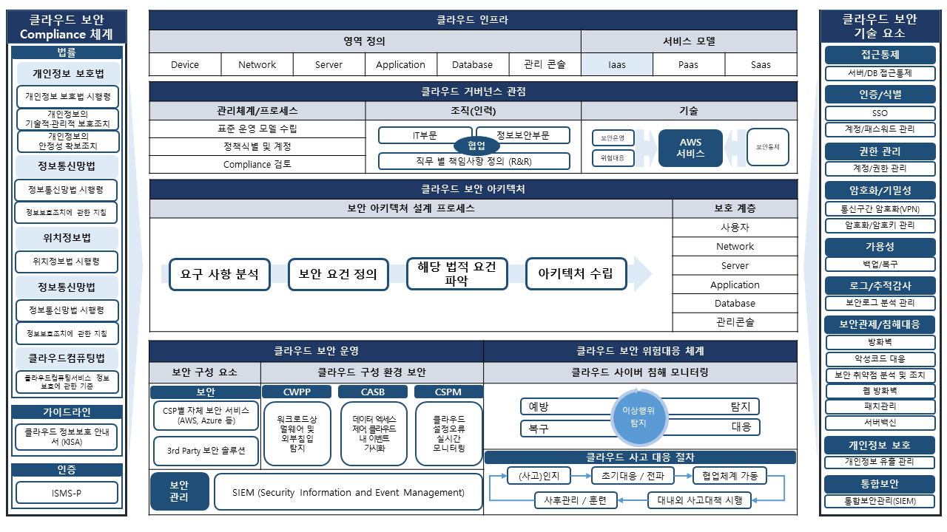
1. Cloud 보안 아키텍처 개요
2. 개념적 보안 아키텍처
2. 개념적 보안 아키텍처
3. 논리적 보안 아키텍처
2.1. Framework
4. 물리적 보안 아키텍처 구현

Slide 10
1. Cloud 보안 아키텍처 개요
2. 개념적 아키텍처 설계
2. 개념적 보안 아키텍처
3. 논리적 보안 아키텍처
2.1. STRM 정의(1/2) – ITU-T X.805 시스템 보안 모델
4. 물리적 보안 아키텍처 구현
ITU-T X.805
종단간 통신 제공 시스템을 위한 보안 구조로 잠재적 보안 위협과 이에 대응하여 시스템 계층별로 정보보호 기술 영역과 적용 기술을 정의
ITU-T X.805 정보보호 기술 영역
접근통제 | 식별/인증 | 권한 관리 | 암호화/기밀성 | 무결성 | 가용성 | 로그/모니터링 | 보안관리 | 개인정보 보호
ITU-T X.805 정보보호 계층 영역
사용자 | 네트워크 | 서버 | Application | DB | 클라우드 인프라 (관리콘솔)

Slide 11
1. Cloud 보안 아키텍처 개요
2. 개념적 아키텍처 설계
2. 개념적 보안 아키텍처
3. 논리적 보안 아키텍처
2.1. STRM 정의(2/2) – STRM 보안 기술 참조모델
4. 물리적 보안 아키텍처 구현
STRM(Security Technical Reference Model)
ITU-T X.805 시스템 보안 모델을 참고하여 기술요소, 적용대상 등으로 분류 기준을 설정하여 모형화한 보안 기술 참조모델

Slide 12
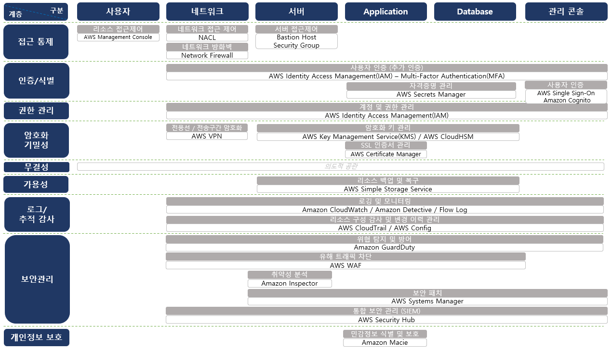
1. Cloud 보안 아키텍처 개요
2. 개념적 보안 아키텍처
2. 개념적 보안 아키텍처
3. 논리적 보안 아키텍처
2.2. STRM (AWS 서비스 매핑)
4. 물리적 보안 아키텍처 구현

Slide 13
1. Cloud 보안 아키텍처 개요
2. 개념적 아키텍처 설계
2. 개념적 보안 아키텍처
3. 논리적 보안 아키텍처
2.3. Cloud 개념적 보안 아키텍처 정의
4. 물리적 보안 아키텍처 구현
Cloud 개념적 보안 아키텍처
Cloud 구성요소 요약
Interface / 연계
① 사용자
② Network
③ Server
④ Application
⑤ Database
⑥ 관리 콘솔
No. | 보호대상 | 보호대책 | 비고
① | 사용자 | - 보안서비스·솔루션 적용 | -
② | Network | - Cloud 인프라 취약점 제거 | -
 |  | - 보안서비스·솔루션 적용
③ | Server | - Cloud 인프라 취약점 제거 | -
 |  | - 보안서비스·솔루션 적용
④ | Application | - 보안요건 정의서 적용 | 보안요건 정의서를 주 대상으로, 결과 보고서 작성 시 포탈과 Infra를 포함하여 작성
⑤ | Database | - Cloud 인프라 취약점 제거 | -
⑥ | 관리 콘솔 | - 보안서비스·솔루션 적용 | 관리 콘솔 성격의 웹 포탈 프로그램

Slide 14
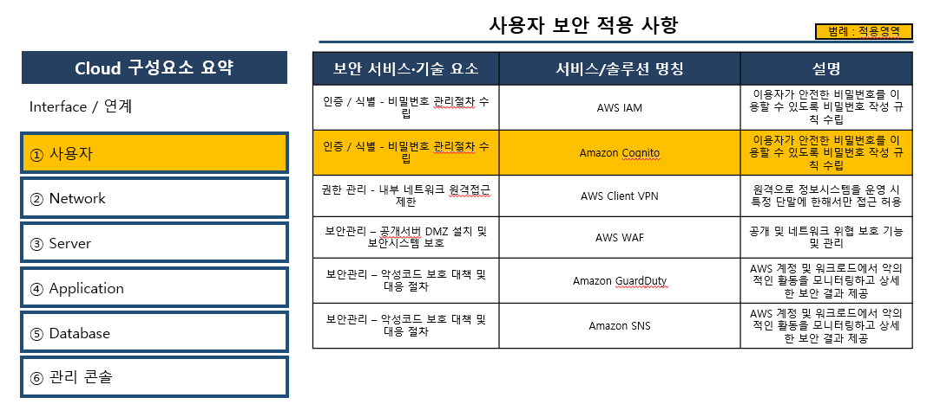
1. Cloud 보안 아키텍처 개요
3. 논리적 보안 아키텍처
2. 개념적 보안 아키텍처
3. 논리적 보안 아키텍처
4. 물리적 보안 아키텍처 구현
논리적 아키텍처
개념적 정의들 간의 논리적 관계를 확인 및 정의하여 클라우드 보안 아키텍처 구성 개념적 아키텍처에서 도출되지 않은 대부분의 요소들이 도출 되는 단계 ITU-T X.805 보안 표준에 따라 생성한 STRM의 기준에 맞춰 기술 요소 별로 상세히 전개 논리적 아키텍처에서는 비즈니스 요건을 정확하게 반영함과 동시에 의사 결정 도출, 결정

Slide 15
1. Cloud 보안 아키텍처 개요
3. 논리적 아키텍처 설계
2. 개념적 보안 아키텍처
3. 논리적 보안 아키텍처
3.1. 보안서비스·솔루션 적용
4. 물리적 보안 아키텍처 구현
사용자 보안 적용 사항
범례 : 적용영역
Cloud 구성요소 요약
Interface / 연계
보안 서비스·기술 요소 | 서비스/솔루션 명칭 | 설명
인증 / 식별 - 비밀번호 관리 절차 수립 | AWS IAM | 이용자가 안전한 비밀번호를 이용할 수 있도록 비밀번호 작성 규칙 수립
인증 / 식별 - 비밀번호 관리 절차 수립 | Amazon Cognito | 이용자가 안전한 비밀번호를 이용할 수 있도록 비밀번호 작성 규칙 수립
권한 관리 - 내부 네트워크 원격접근 제한 | AWS Client VPN | 원격으로 정보시스템을 운영 시 특정 단말에 한해서만 접근 허용
보안관리 – 공개서버 DMZ 설치 및 보안시스템 보호 | AWS WAF | 공개 및 네트워크 위협 보호 기능 및 관리
보안관리 – 악성코드 보호 대책 및 대응 절차 | Amazon GuardDuty | AWS 계정 및 워크로드에서 악의적인 활동을 모니터링하고 상세한 보안 결과 제공
보안관리 – 악성코드 보호 대책 및 대응 절차 | Amazon SNS | AWS 계정 및 워크로드에서 악의적인 활동을 모니터링하고 상세한 보안 결과 제공
① 사용자
② Network
③ Server
④ Application
⑤ Database
⑥ 관리 콘솔

Slide 16
1. Cloud 보안 아키텍처 개요
3. 논리적 아키텍처 설계
2. 개념적 보안 아키텍처
3. 논리적 보안 아키텍처
3.1. 보안서비스·솔루션 적용
4. 물리적 보안 아키텍처 구현
Network 보안 적용 사항
범례 : 적용영역
Cloud 구성요소 요약
Interface / 연계
보안 서비스·기술 요소 | 서비스/솔루션 명칭 | 설명
접근 통제 - 네트워크 접근 경로 식별 및 비인가 사용자 접근 통제 | AWS Network Firewall | 네트워크에 접근 가능한 모든 경로를 식별하고 인가된 사용자만이 접근할 수 있도록 통제
접근 통제 - 네트워크 영역 분리 및 영역간 접근 통제 | Amazon VPC | 서비스, 사용자 그룹, 정보 자산의 중요도, 법적 요구사항에 따라 네트워크 영역을 분리하고 각 영역간 접근통제
보안 관리 - 최신 보안 취약점 분석 및 조치 | AWS Firewall Manager | 최신 보안 취약점이 정보시스템에 미치는 영향을 분석하여 조치
로그 / 추적 감사 - 정보시스템에 대한 로그 관리 절차 수립 | AWS CloudTrail | 정보시스템에 대한 로그 관리 절차를 수립하고 이에 따라 필요한 로그를 생성하여 보관
무결성 , 가용성 | - | 무결성, 가용성은 네트워크 보안 적용 영역에 포함되지 않음
개인정보 보호 | - | 개인정보 보호는 네트워크 보안 적용 영역에 포함되지 않음
① 사용자
② Network
③ Server
④ Application
⑤ Database
⑥ 관리 콘솔

Slide 17
1. Cloud 보안 아키텍처 개요
3. 논리적 아키텍처 설계
2. 개념적 보안 아키텍처
3. 논리적 보안 아키텍처
3.1. 보안서비스·솔루션 적용
4. 물리적 보안 아키텍처 구현
Server 보안 적용 사항
범례 : 적용영역
Cloud 구성요소 요약
Interface / 연계
보안 서비스·기술 요소 | 서비스/솔루션 명칭 | 설명
권한 관리 - 특수 계정의 권한 식별 및 통제 절차 수립 | AWS IAM | 특수 목적을 위해 부여한 계정 및 권한을 식별하고 통제 절차를 수립‧이행
보안 관리 - 공개서버 DMZ 설치 및 보안시스템 보호 | Amazon VPC | 공개서버는 내부 네트워크와 분리된 DMZ영역에 설치하고 보안시스템을 통해 보호
접근 통제 - 클라우드 서비스 보안 통제 정책 이행 | AWS Certificate Manager | 클라우드 서비스 이용 시 비인가 접근, 설정 오류 등을 방지할 수 있도록 보안 통제 정책을 이행
접근 통제 - 클라우드 서비스 보안 통제 정책 이행 | AWS Client VPN | 클라우드 서비스 이용 시 비인가 접근, 설정 오류 등을 방지할 수 있도록 보안 통제 정책을 이행
접근 통제 - 정보시스템 접속 차단 정책 수립 | AWS Single Sign-On | 일정시간 업무처리를 하지 않는 경우 자동으로 시스템 접속 차단
무결성 | - | 무결성은 Server 보안 영역에 포함되지 않음
① 사용자
② Network
③ Server
④ Application
⑤ Database
⑥ 관리 콘솔

Slide 18
1. Cloud 보안 아키텍처 개요
3. 논리적 아키텍처 설계
2. 개념적 보안 아키텍처
3. 논리적 보안 아키텍처
3.1. 보안서비스·솔루션 적용
4. 물리적 보안 아키텍처 구현
Application 보안 적용 사항
범례 : 적용영역
Cloud 구성요소 요약
Interface / 연계
보안 서비스·기술 요소 | 서비스/솔루션 명칭 | 설명
권한 관리 - 응용프로그램 접근 권한 제한 | AWS IAM | 중요정보 접근을 통제하기 위하여 접근 권한을 차등 부여
접근 통제 - 응용프로그램 세션 관리 | AWS Systems Manager | 일정시간 업무처리를 하지 않는 경우 자동으로 시스템 접속 차단
인증/식별 - 사용자 계정 식별 및 동일한 식별자 사용 대책 수립 | Amazon Cognito | 사용자 및 개인정보취급자를 유일하게 구분할 수 있는 식별자를 할당하고 추측 가능한 식별자의 사용을 제한
접근 통제 - 응용프로그램 세션 관리 | AWS Single Sign-On | 일정시간 업무처리를 하지 않는 경우 자동으로 시스템 접속 차단
로그 / 추적 감사 - 정보시스템에 대한 로그 관리 절차 수립 | AWS CloudTrail | 정보시스템에 대한 로그 관리 절차를 수립하고 이에 따라 필요한 로그를 생성하여 보관
보안 관리 - 이상행위 발생 시 신속한 분석 및 점검 | AWS WAF | 이상행위를 탐지할 수 있도록 응용프로그램에서 발생한 네트워크 트래픽, 데이터 흐름, 이벤트 로그 등을 수집하여 분석 및 모니터링
① 사용자
② Network
③ Server
④ Application
⑤ Database
⑥ 관리 콘솔

Slide 19
1. Cloud 보안 아키텍처 개요
3. 논리적 아키텍처 설계
2. 개념적 보안 아키텍처
3. 논리적 보안 아키텍처
3.1. 보안서비스·솔루션 적용
4. 물리적 보안 아키텍처 구현
Database 보안 적용 사항
범례 : 적용영역
Cloud 구성요소 요약
Interface / 연계
보안 서비스·기술 요소 | 서비스/솔루션 명칭 | 설명
무결성- 정보시스템에 대한 로그 관리 절차 수립 | Amazon S3 | 정보시스템에 대한 로그 관리 절차를 수립하고 이에 따라 필요한 로그를 생성하여 보관
암호화 / 기밀성 - 개인정보 및 주요정보에 대한 암호화 적용 | AWS CloudHSM | 암호정책에 따라 개인정보 및 중요 정보의 저장, 전송, 전달 시 암호화를 수행
접근 통제 - 데이터베이스 접근통제 정책 수립 | AWS RDS | 데이터베이스 내 정보에 접근이 필요한 사용자를 명확히 식별하고 접근통제 정책에 따라 통제
접근 통제 - 데이터베이스 접근통제 정책 수립 | Amazon Macie | 데이터베이스 내 정보에 접근이 필요한 사용자를 명확히 식별하고 접근통제 정책에 따라 통제
접근 통제 - 데이터베이스 접근통제 정책 수립 | AWS IAM | 데이터베이스 내 정보에 접근이 필요한 사용자를 명확히 식별하고 접근통제 정책에 따라 통제
접근 통제 - 외부 인터넷 접속 통제 | Amazon VPC | 주요 정보시스템(DB서버 등)에서 불필요한 외부 인터넷 접속을 통제
① 사용자
② Network
③ Server
④ Application
⑤ Database
⑥ 관리 콘솔

Slide 20
1. Cloud 보안 아키텍처 개요
3. 논리적 아키텍처 설계
2. 개념적 보안 아키텍처
3. 논리적 보안 아키텍처
3.1. 보안서비스·솔루션 적용
4. 물리적 보안 아키텍처 구현
관리 콘솔 보안 적용 사항
범례 : 적용영역
Cloud 구성요소 요약
Interface / 연계
보안 서비스·기술 요소 | 서비스/솔루션 명칭 | 설명
인증 / 식별 - 외부 접근에 대한 제한 | AWS IAM | 외부에서 개인정보처리시스템에 접속하려는 경우에는 법적 요구사항에 따른 인증 수단 또는 안전한 접속 수단을 적용
접근 통제 - 응용프로그램 세션 관리 | AWS Single Sign-On | 일정시간 업무처리를 하지 않는 경우 자동으로 시스템 접속 차단
권한 관리 - 로그 기록 접근권한 설정 | Amazon S3 | 정보시스템의 로그 기록에 대한 접근권한은 최소화하여 부여
권한 관리 - 암호키 접근권한 관리 | AWS KMS | 암호키는 복구가 가능하도록 별도의 안전한 장소에 보관하고 암호키 사용에 접근권한을 최소화
권한 관리 - 암호키 접근권한 관리 | AWS Secrets Manager | 암호키는 복구가 가능하도록 별도의 안전한 장소에 보관하고 암호키 사용에 접근권한을 최소화
가용성 | - | 가용성은 관리 콘솔 보안 영역에 포함되지 않음
① 사용자
② Network
③ Server
④ Application
⑤ Database
⑥ 관리 콘솔

Slide 21
1. Cloud 보안 아키텍처 개요
3. 논리적 아키텍처 설계
2. 개념적 보안 아키텍처
3. 논리적 보안 아키텍처
3.1. 보안서비스·솔루션 적용
4. 물리적 보안 아키텍처 구현
사용자 외 보안 적용 사항 (1/2)
범례 : 적용영역
Cloud 구성요소 요약
Interface / 연계
보안 서비스·기술 요소 | 서비스/솔루션 명칭 | 설명
무결성 - 로그 기록 접근권한 설정 | Amazon S3 | 영역별 로그 기록 접근권한 상세히 설정
암호화 / 기밀성 - 개인정보 및 주요정보에 대한 암호화 적용 | AWS CloudHSM | 암호정책에 따라 개인정보 및 중요 정보의 저장, 전송, 전달 시 암호화를 수행
접근 통제 - 정보시스템 접속 차단 정책 수립 | AWS Systems Manager | 일정시간 업무처리를 하지 않는 경우 자동으로 시스템 접속 차단
로그/추적감사 - 사용자 계정에 의한 접근 권한 이력 검토 및 점검 | AWS CloudTrail | AWS 인프라 전체의 계정 활동을 모니터링하고 기록하여 스토리지, 분석 및 해결 작업을 제어
보안 관리 - 최신 보안 취약점 분석 및 조치 | AWS Security Hub | 최신 보안 취약점이 정보시스템에 미치는 영향을 분석하여 조치
① 사용자
② Network
③ Server
④ Application
⑤ Database
⑥ 관리 콘솔

Slide 22
1. Cloud 보안 아키텍처 개요
3. 논리적 아키텍처 설계
2. 개념적 보안 아키텍처
3. 논리적 보안 아키텍처
3.1. 보안서비스·솔루션 적용
4. 물리적 보안 아키텍처 구현
사용자 외 보안 적용 사항 (2/2)
범례 : 적용영역
Cloud 구성요소 요약
Interface / 연계
보안 서비스·기술 요소 | 서비스/솔루션 명칭 | 설명
보안관리 – 클라우드 서비스 보안 통제 정책 이행 | Aws Firewall Manager | 여러 계정과 애플리케이션의 방화벽 규칙을 중앙에서 관리할 수 있는 정책 이행
보안관리 – 악성코드 보호 대책 및 대응 절차 | Amazon GuardDuty | AWS 계정 및 워크로드에서 악의적인 활동을 모니터링하고 상세한 보안 결과 제공
보안관리 – 최신 보안 취약점 분석 및 조치 | Amazon Inspector | 소프트웨어 취약성 및 네트워크 노출 등에 대해 자동화된 취약점 관리
보안관리 – 이상행위 발생 시 신속한 분석 및 점검 | Amazon Detective | 잠재적인 보안 문제나 의심스러운 활동의 근본원인을 빠르게 분석 조사 및 식별
로그 / 추적감사 – 정보시스템 이상징후 인지를 위한 모니터링 절차 이행 | Amazon CloudWatch | AWS 리소스 내 자원과 애플리케이션에 대한 로그 수집 및 모니터링 관리
보안관리 – 악성코드 보호 대책 및 대응 절차 | Amazon SNS | AWS 계정 및 워크로드에서 악의적인 활동을 모니터링하고 상세한 보안 결과 제공
① 사용자
② Network
③ Server
④ Application
⑤ Database
⑥ 관리 콘솔

Slide 23
1. Cloud 보안 아키텍처 개요
3. 논리적 아키텍처 설계
2. 개념적 보안 아키텍처
3. 논리적 보안 아키텍처
3.1. 보안서비스·솔루션 적용
4. 물리적 보안 아키텍처 구현
전체 보안 적용 사항
범례 : 적용영역
Cloud 구성요소 요약
Interface / 연계
보안 서비스·기술 요소 | 서비스/솔루션 명칭 | 설명
보안 관리 - 응용프로그램 세션 관리 | AWS Single Sign-On | 일정 시간 동안 입력이 없는 세션은 자동 차단하고, 동일 사용자의 동시 세션 수를 제한
보안 관리 - 망분리 대상자 식별 및 적용 | AWS Client VPN | 망분리 대상자를 식별하여 안전한 방식으로 망 분리를 적용
접근 통제 - 개인정보 및 중요정보에 대한 비인가 사용자 접근 통제 | AWS IAM | 사용자 계정 및 접근권한 생성‧등록‧변경 시 접근권한 분류 체계에 따라 필요한 최소한의 권한만을 부여
보안관리 – 공개서버 DMZ 설치 및 보안시스템 보호 | AWS WAF | 공개 및 네트워크 위협 보호 기능 및 관리
개인정보보호 – 개인정보시스템 법률 준수 | AWS Config | AWS 리소스 구성 및 내부 지침 구성 기준으로 전반적인 규정 준수 여부 확인
보안관리 – 악성코드 보호 대책 및 대응 절차 | Amazon GuardDuty | AWS 계정 및 워크로드에서 악의적인 활동을 모니터링하고 상세한 보안 결과 제공
① 사용자
② Network
③ Server
④ Application
⑤ Database
⑥ 관리 콘솔

Slide 24
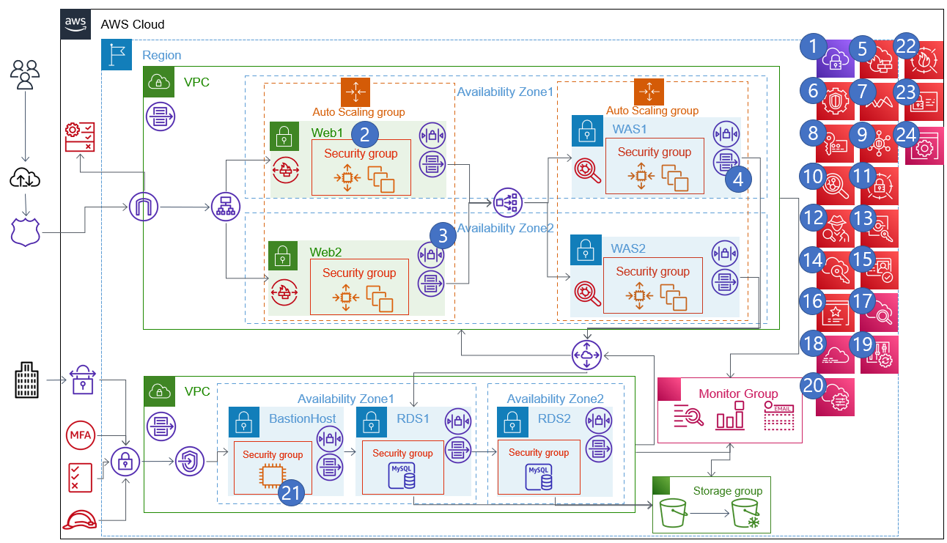
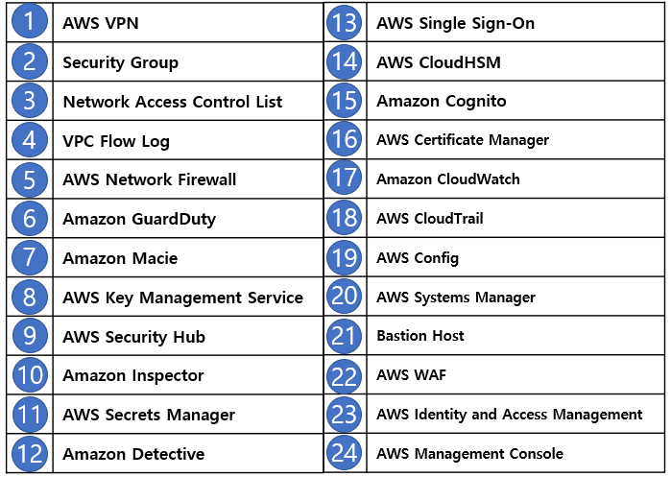
1. Cloud 보안 아키텍처 개요
4. 물리적 보안 아키텍처 구현
2. 개념적 보안 아키텍처
3. 논리적 보안 아키텍처
4.1. 전체 보안 아키텍처 구성도
4. 물리적 보안 아키텍처 구현
물리적 보안 아키텍처
AWS Document를 활용하여 인프라 환경 구축 개념적·논리적 아키텍처를 기반으로 물리적 보안 아키텍처 구현

Slide 25

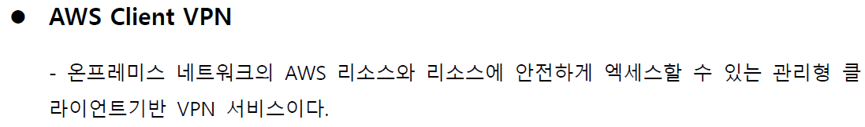
4. 물리적 보안 아키텍처 구현
보안 기술 | 접근통제 | 식별/인증 |  | 권한 관리 | 암호화/ 기밀성 | 무결성 |  | 가용성 | 로그 | 보안관리 |  | 개인정보 보호
적용 대상 | 디바이스 |  | 네트워크 |  | 서버 |  | 시스템 |  | 데이터베이스 |  | 관리 콘솔
4.2. 물리적 보안 아키텍처 구현 명세
- AWS Client VPN (1/5)
보안코드 | Sec315
보안요건명 | 단말기 접근통제
보안요건 정의 | 내부 네트워크를 통하여 원격으로 정보시스템을 운영하는 경우 특정 단말에 한해서만 접근통제 하고 있는가?
법률 | 클라우드컴퓨팅서비스 정보보호에 관한 기준 제5조(기술적 보호조치)
서비스 아이콘 |  | 서비스 설명
AWS Client VPN

Slide 26
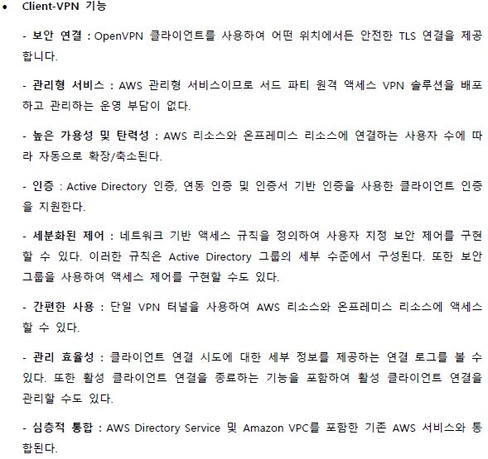



4. 물리적 보안 아키텍처 구현
보안 기술 | 접근통제 | 식별/인증 |  | 권한 관리 | 암호화/ 기밀성 | 무결성 |  | 가용성 | 로그 | 보안관리 |  | 개인정보 보호
적용 대상 | 디바이스 |  | 네트워크 |  | 서버 |  | 시스템 |  | 데이터베이스 |  | 관리 콘솔
4.2. 물리적 보안 아키텍처 구현 명세
- AWS Client VPN (2/5)
인프라 구성도 (부분) | 상세 설명
VPC
Private subnet
AWS Client VPN

Slide 27
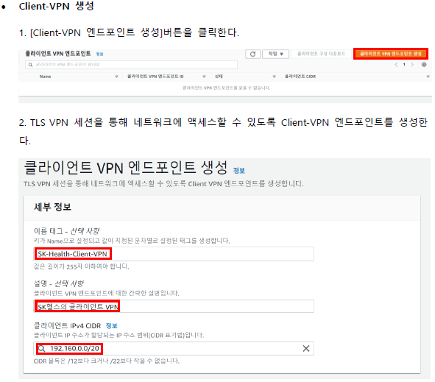
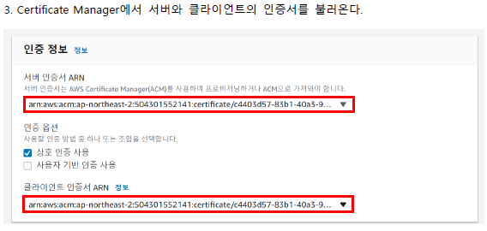
4. 물리적 보안 아키텍처 구현
보안 기술 | 접근통제 | 식별/인증 |  | 권한 관리 | 암호화/ 기밀성 | 무결성 |  | 가용성 | 로그 | 보안관리 |  | 개인정보 보호
적용 대상 | 디바이스 |  | 네트워크 |  | 서버 |  | 시스템 |  | 데이터베이스 |  | 관리 콘솔
4.2. 물리적 보안 아키텍처 구현 명세
- AWS Client VPN (3/5)
상세 설명

Slide 28
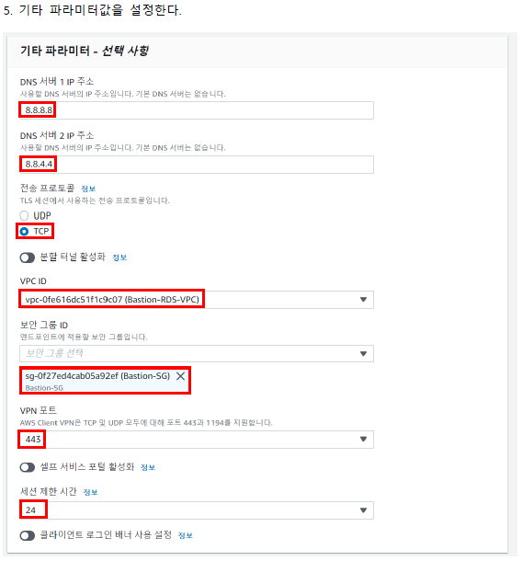
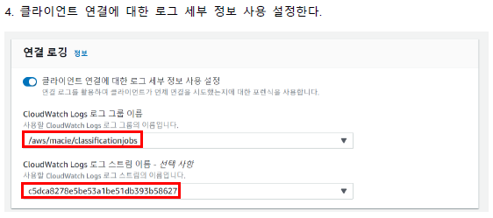
4. 물리적 보안 아키텍처 구현
보안 기술 | 접근통제 | 식별/인증 |  | 권한 관리 | 암호화/ 기밀성 | 무결성 |  | 가용성 | 로그 | 보안관리 |  | 개인정보 보호
적용 대상 | 디바이스 |  | 네트워크 |  | 서버 |  | 시스템 |  | 데이터베이스 |  | 관리 콘솔
4.2. 물리적 보안 아키텍처 구현 명세
- AWS Client VPN (4/5)
상세 설명

Slide 29
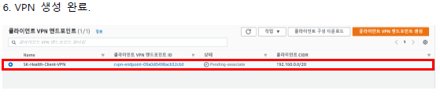
4. 물리적 보안 아키텍처 구현
보안 기술 | 접근통제 | 식별/인증 |  | 권한 관리 | 암호화/ 기밀성 | 무결성 |  | 가용성 | 로그 | 보안관리 |  | 개인정보 보호
적용 대상 | 디바이스 |  | 네트워크 |  | 서버 |  | 시스템 |  | 데이터베이스 |  | 관리 콘솔
4.2. 물리적 보안 아키텍처 구현 명세
- AWS Client VPN (5/5)
상세 설명
 | 공 란

Slide 30


4. 물리적 보안 아키텍처 구현
보안 기술 | 접근통제 | 식별/인증 |  | 권한 관리 | 암호화/ 기밀성 | 무결성 |  | 가용성 | 로그 | 보안관리 |  | 개인정보 보호
적용 대상 | 디바이스 |  | 네트워크 |  | 서버 |  | 시스템 |  | 데이터베이스 |  | 관리 콘솔
4.2. 물리적 보안 아키텍처 구현 명세
- Amazon VPC (1/4)
보안코드 | Sec302
보안요건명 | 네트워크 영역 분리 및 통제
보안요건 정의 | 서비스, 사용자 그룹, 정보 자산의 중요도, 법적 요구사항에 따라 네트워크 영역을 물리적 또는 논리적으로 분리하고 통제하고 있는가?
법률 | 개인정보 보호법 제29조(안전조치 의무), 개인정보의 기술적·관리적 보호조치 기준 제4조(접근통제) 제5항, 정보보호조치에 관한 지침 제3조(정보보호조치의 내용) 정보보호조치에 관한 지침 제4조(정보보호조치 이행여부 점검), 위치정보법 제16조(위치정보의 보호조치 등), 위치정보법 시행령 제20조(위치정보의 관리적·기술적 보호조치) 제2항
서비스 아이콘 |  | 서비스 설명
Amazon VPC

Slide 31
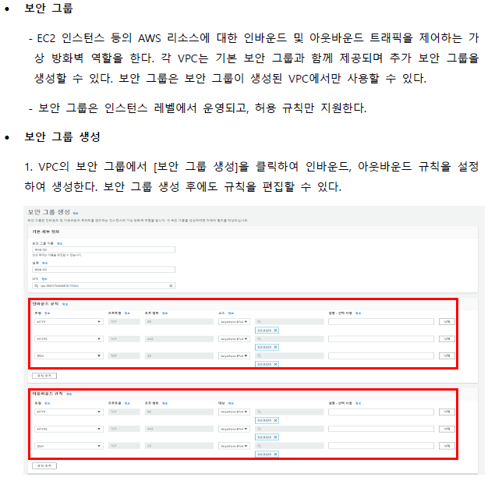



4. 물리적 보안 아키텍처 구현
보안 기술 | 접근통제 | 식별/인증 |  | 권한 관리 | 암호화/ 기밀성 | 무결성 |  | 가용성 | 로그 | 보안관리 |  | 개인정보 보호
적용 대상 | 디바이스 |  | 네트워크 |  | 서버 |  | 시스템 |  | 데이터베이스 |  | 관리 콘솔
4.2. 물리적 보안 아키텍처 구현 명세
- Amazon VPC (2/4)
인프라 구성도 (부분) | 상세 설명
Amazon VPC
VPC
Public subnet
Security group

Slide 32
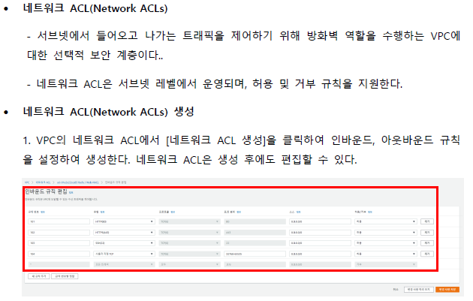
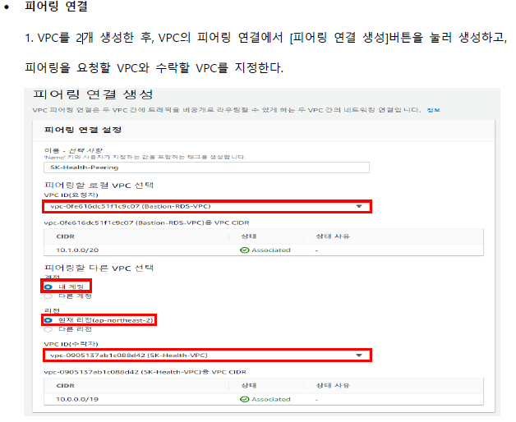
4. 물리적 보안 아키텍처 구현
보안 기술 | 접근통제 | 식별/인증 |  | 권한 관리 | 암호화/ 기밀성 | 무결성 |  | 가용성 | 로그 | 보안관리 |  | 개인정보 보호
적용 대상 | 디바이스 |  | 네트워크 |  | 서버 |  | 시스템 |  | 데이터베이스 |  | 관리 콘솔
4.2. 물리적 보안 아키텍처 구현 명세
- Amazon VPC (3/4)
상세 설명

Slide 33
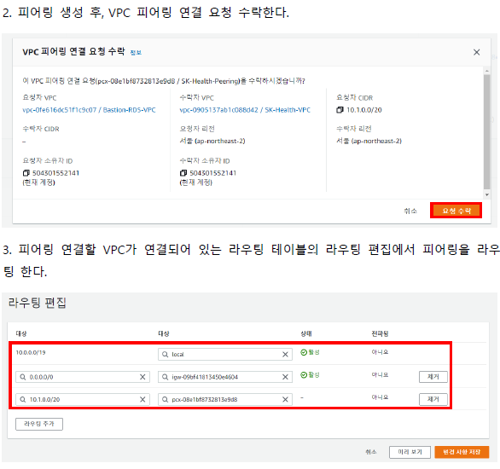
4. 물리적 보안 아키텍처 구현
보안 기술 | 접근통제 | 식별/인증 |  | 권한 관리 | 암호화/ 기밀성 | 무결성 |  | 가용성 | 로그 | 보안관리 |  | 개인정보 보호
적용 대상 | 디바이스 |  | 네트워크 |  | 서버 |  | 시스템 |  | 데이터베이스 |  | 관리 콘솔
4.2. 물리적 보안 아키텍처 구현 명세
- Amazon VPC (4/4)
상세 설명
 | 공 란

Slide 34

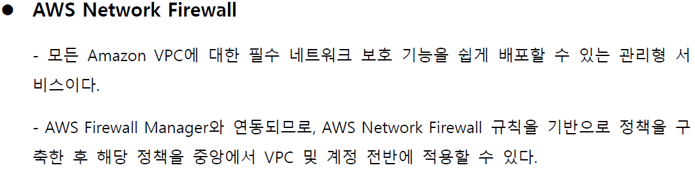
4. 물리적 보안 아키텍처 구현
보안 기술 | 접근통제 | 식별/인증 |  | 권한 관리 | 암호화/ 기밀성 | 무결성 |  | 가용성 | 로그 | 보안관리 |  | 개인정보 보호
적용 대상 | 디바이스 |  | 네트워크 |  | 서버 |  | 시스템 |  | 데이터베이스 |  | 관리 콘솔
4.2. 물리적 보안 아키텍처 구현 명세
- AWS Network Firewall (1/4)
보안코드 | Sec301
보안요건명 | 네트워크 비인가 사용자 접근통제
보안요건 정의 | 네트워크에 접근할 수 있는 모든 경로를 식별하고 접근통제 정책에 따라 내부 네트워크는 인가된 사용자만이 접근할 수 있도록 통제하고 있는가?
법률 | 개인정보의 기술적·관리적 보호조치 기준 제4조(접근통제) 제5항, 정보통신망법 제45조(정보통신망의 안정성 확보 등) 제3항, 정보통신망법 제48조(정보통신망 침해행위 등의 금지) 제1항, 정보보호조치에 관한 지침 제3조(정보보호조치의 내용), 정보보호조치에 관한 지침 제4조(정보보호조치 이행여부 점검), 위치정보법 제16조(위치정보의 보호조치 등), 위치정보법 시행령 제20조(위치정보의 관리적·기술적 보호조치) 제2항, 클라우드컴퓨팅서비스 정보보호에 관한 기준 제5조(기술적 보호조치)
서비스 아이콘 |  | 서비스 설명
AWS Network Firewall

Slide 35

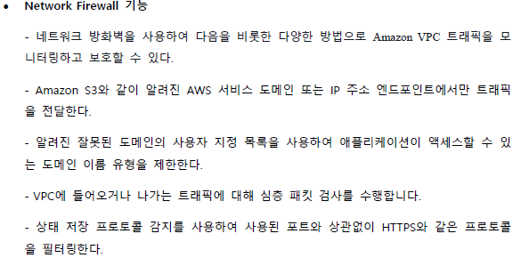



4. 물리적 보안 아키텍처 구현
보안 기술 | 접근통제 | 식별/인증 |  | 권한 관리 | 암호화/ 기밀성 | 무결성 |  | 가용성 | 로그 | 보안관리 |  | 개인정보 보호
적용 대상 | 디바이스 |  | 네트워크 |  | 서버 |  | 시스템 |  | 데이터베이스 |  | 관리 콘솔
4.2. 물리적 보안 아키텍처 구현 명세
- AWS Network Firewall (2/4)
인프라 구성도 (부분) | 상세 설명
Public subnet
Security group
Elastic Load Balancing
Amazon Elastic Compute Cloud (Amazon EC2)
AWS Network Firewall

Slide 36
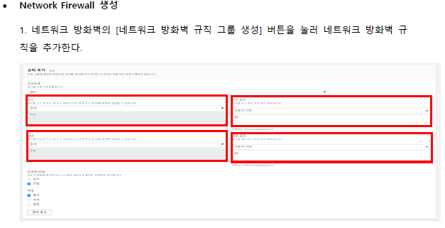
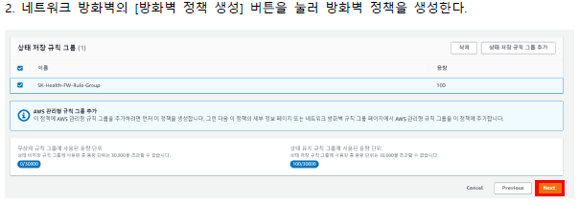
4. 물리적 보안 아키텍처 구현
보안 기술 | 접근통제 | 식별/인증 |  | 권한 관리 | 암호화/ 기밀성 | 무결성 |  | 가용성 | 로그 | 보안관리 |  | 개인정보 보호
적용 대상 | 디바이스 |  | 네트워크 |  | 서버 |  | 시스템 |  | 데이터베이스 |  | 관리 콘솔
4.2. 물리적 보안 아키텍처 구현 명세
- AWS Network Firewall (3/4)
상세 설명

Slide 37
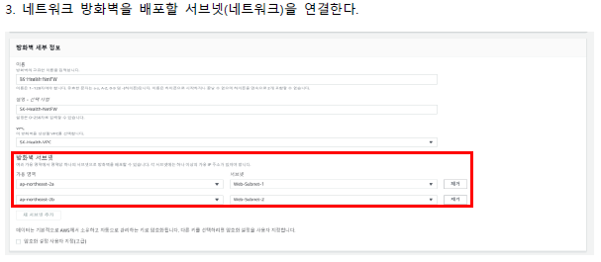
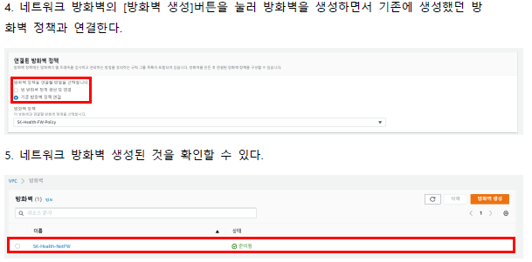
4. 물리적 보안 아키텍처 구현
보안 기술 | 접근통제 | 식별/인증 |  | 권한 관리 | 암호화/ 기밀성 | 무결성 |  | 가용성 | 로그 | 보안관리 |  | 개인정보 보호
적용 대상 | 디바이스 |  | 네트워크 |  | 서버 |  | 시스템 |  | 데이터베이스 |  | 관리 콘솔
4.2. 물리적 보안 아키텍처 구현 명세
- AWS Network Firewall (4/4)
상세 설명

Slide 38

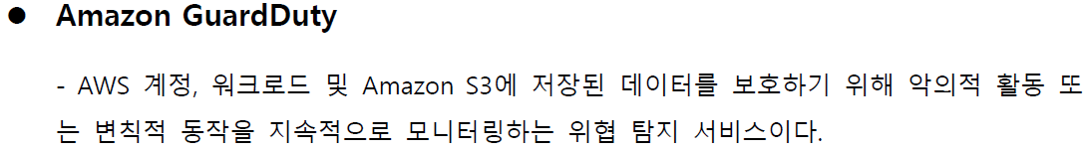
4. 물리적 보안 아키텍처 구현
보안 기술 | 접근통제 | 식별/인증 |  | 권한 관리 | 암호화/ 기밀성 | 무결성 |  | 가용성 | 로그 | 보안관리 |  | 개인정보 보호
적용 대상 | 디바이스 |  | 네트워크 |  | 서버 |  | 시스템 |  | 데이터베이스 |  | 관리 콘솔
4.2. 물리적 보안 아키텍처 구현 명세
- Amazon GuardDuty (1/3)
보안코드 | Sec603
보안요건명 | 정보시스템의 장애 관리
보안요건 정의 | 정보시스템의 장애를 인지하고 탐지 및 관리를 하고 있는가?
법률 | 개인정보 보호법 제29조(안전조치 의무), 개인정보 보호법 시행령 제48조의2 (개인정보의 안전성 확보 조치에 관한 특례) 제1항제3호, 개인정보의 기술적·관리적 보호조치 기준 제5조(접속기록의 위·변조 방지), 개인정보의 안전성 확보조치 기준 제8조(접속기록의 보관 및 점검), 정보보호조치에 관한 지침 제3조(정보보호조치의 내용), 클라우드컴퓨팅서비스 정보보호에 관한 기준 제5조(기술적 보호조치)
서비스 아이콘 |  | 서비스 설명
Amazon GuardDuty

Slide 39

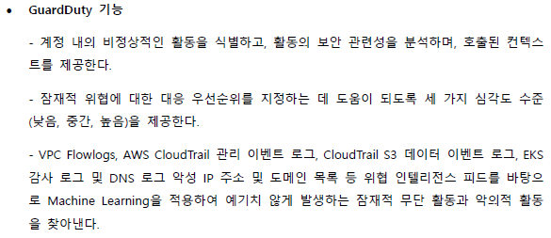

4. 물리적 보안 아키텍처 구현
보안 기술 | 접근통제 | 식별/인증 |  | 권한 관리 | 암호화/ 기밀성 | 무결성 |  | 가용성 | 로그 | 보안관리 |  | 개인정보 보호
적용 대상 | 디바이스 |  | 네트워크 |  | 서버 |  | 시스템 |  | 데이터베이스 |  | 관리 콘솔
4.2. 물리적 보안 아키텍처 구현 명세
- Amazon GuardDuty (2/3)
인프라 구성도 (부분) | 상세 설명
AWS Cloud
Region
Amazon GuardDuty

Slide 40
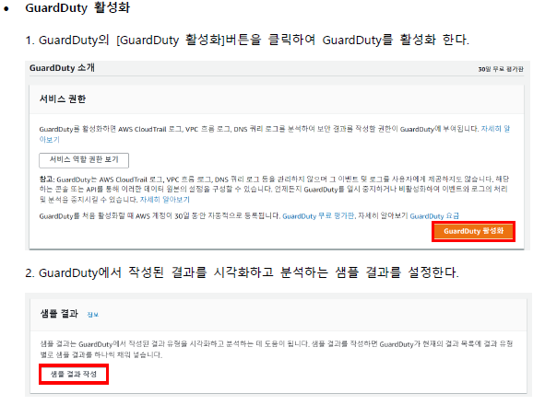
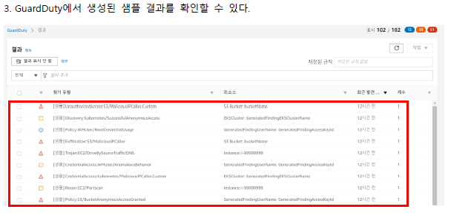
4. 물리적 보안 아키텍처 구현
보안 기술 | 접근통제 | 식별/인증 |  | 권한 관리 | 암호화/ 기밀성 | 무결성 |  | 가용성 | 로그 | 보안관리 |  | 개인정보 보호
적용 대상 | 디바이스 |  | 네트워크 |  | 서버 |  | 시스템 |  | 데이터베이스 |  | 관리 콘솔
4.2. 물리적 보안 아키텍처 구현 명세
- Amazon GuardDuty (3/3)
상세 설명

Slide 41

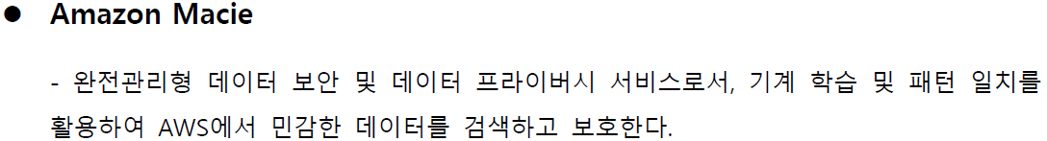
4. 물리적 보안 아키텍처 구현
보안 기술 | 접근통제 | 식별/인증 |  | 권한 관리 | 암호화/ 기밀성 | 무결성 |  | 가용성 | 로그 | 보안관리 |  | 개인정보 보호
적용 대상 | 디바이스 |  | 네트워크 |  | 서버 |  | 시스템 |  | 데이터베이스 |  | 관리 콘솔
4.2. 물리적 보안 아키텍처 구현 명세
- Amazon Macie (1/4)
보안코드 | Sec401
보안요건명 | 개인정보 및 주요정보에 대한 암호화 적용
보안요건 정의 | 암호정책에 따라 개인정보 및 중요 정보의 저장, 전송, 전달 시 암호화를 수행하고 있는가?
법률 | 개인정보 보호법 제29조(안전조치의무), 개인정보의 기술적 · 관리적 보호조치 기준 제4조(접근통제), 개인정보의 안전성 확보조치 기준 제6조(접근통제), 정보통신망법 제45조(정보통신망의 안정성 확보 등) 제3항, 정보통신망법 제48조(정보통신망 침해행위 등의 금지) 제1항, 정보통신망법 제48조4(침해사고의 원인 분석 등), 정보보호조치에 관한 지침 제3조(정보보호조치의 내용), 정보보호조치에 관한 지침 제4조(정보보호조치 이행여부 점검), 위치정보법 시행령 제20조(위치정보의 관리적·기술적 보호조치) 제2항, 클라우드컴퓨팅서비스 정보보호에 관한 기준 제5조(기술적 보호조치)
서비스 아이콘 |  | 서비스 설명
Amazon Macie

Slide 42
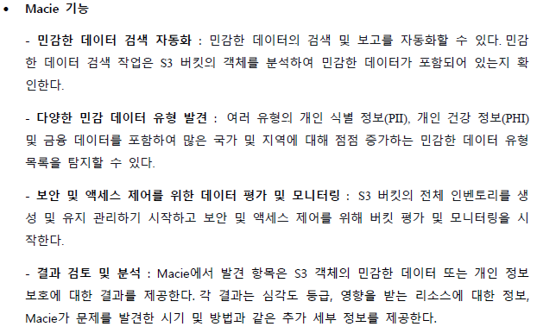
4. 물리적 보안 아키텍처 구현
보안 기술 | 접근통제 | 식별/인증 |  | 권한 관리 | 암호화/ 기밀성 | 무결성 |  | 가용성 | 로그 | 보안관리 |  | 개인정보 보호
적용 대상 | 디바이스 |  | 네트워크 |  | 서버 |  | 시스템 |  | 데이터베이스 |  | 관리 콘솔
4.2. 물리적 보안 아키텍처 구현 명세
- Amazon Macie (2/4)
인프라 구성도 (부분) | 상세 설명
AWS Cloud
Region
Amazon Macie

Slide 43
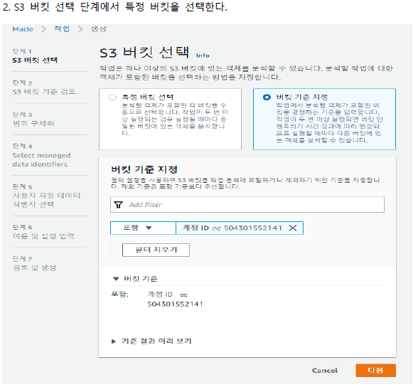
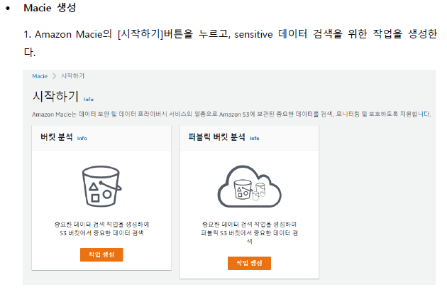
4. 물리적 보안 아키텍처 구현
보안 기술 | 접근통제 | 식별/인증 |  | 권한 관리 | 암호화/ 기밀성 | 무결성 |  | 가용성 | 로그 | 보안관리 |  | 개인정보 보호
적용 대상 | 디바이스 |  | 네트워크 |  | 서버 |  | 시스템 |  | 데이터베이스 |  | 관리 콘솔
4.2. 물리적 보안 아키텍처 구현 명세
- Amazon Macie (3/4)
상세 설명

Slide 44
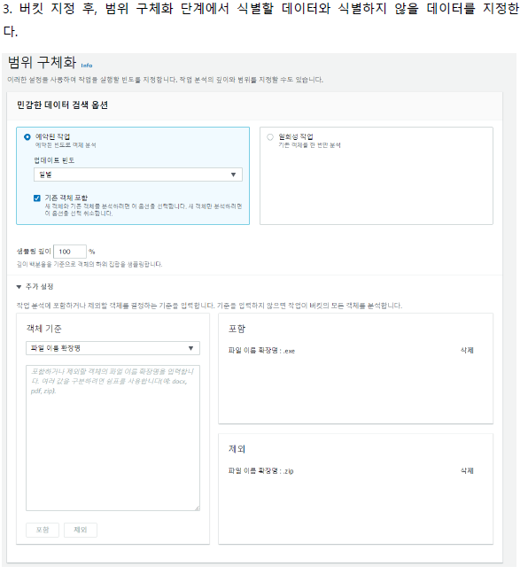
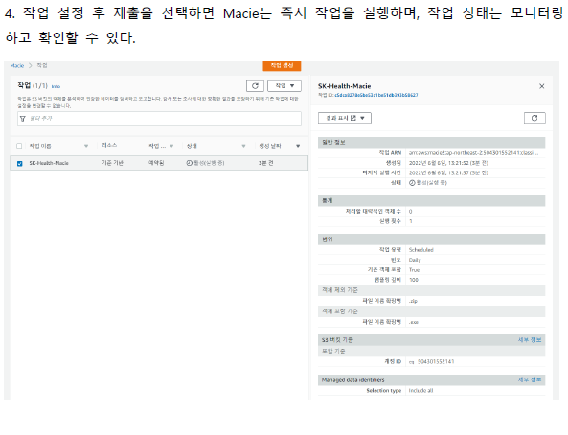
4. 물리적 보안 아키텍처 구현
보안 기술 | 접근통제 | 식별/인증 |  | 권한 관리 | 암호화/ 기밀성 | 무결성 |  | 가용성 | 로그 | 보안관리 |  | 개인정보 보호
적용 대상 | 디바이스 |  | 네트워크 |  | 서버 |  | 시스템 |  | 데이터베이스 |  | 관리 콘솔
4.2. 물리적 보안 아키텍처 구현 명세
- Amazon Macie (4/4)
상세 설명

Slide 45
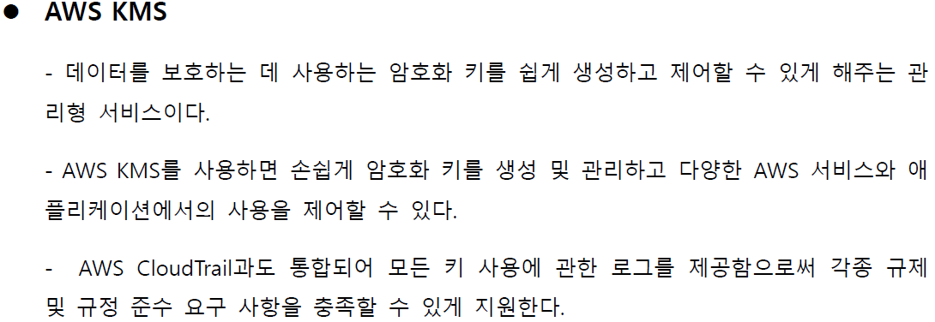

4. 물리적 보안 아키텍처 구현
보안 기술 | 접근통제 | 식별/인증 |  | 권한 관리 | 암호화/ 기밀성 | 무결성 |  | 가용성 | 로그 | 보안관리 |  | 개인정보 보호
적용 대상 | 디바이스 |  | 네트워크 |  | 서버 |  | 시스템 |  | 데이터베이스 |  | 관리 콘솔
4.2. 물리적 보안 아키텍처 구현 명세
- AWS KMS (1/3)
보안코드 | Sec402
보안요건명 | 암호키 접근권한 관리
보안요건 정의 | 암호키는 필요시 복구가 가능하도록 별도의 안전한 장소에 보관하고 암호키 사용에 관한 접근권한을 최소화하고 있는가?
법률 | 개인정보 보호법 제29조(안전조치의무), 개인정보의 기술적·관리적 보호조치 기준 제6조(개인정보의 암호화), 개인정보의 안전성 확보조치 기준 제7조(개인정보의 암호화), 정보보호조치에 관한 지침 제3조(정보보호조치의 내용), 위치정보법 제16조(위치정보의 보호조치 등), 위치정보법 시행령 제20조(위치정보의 관리적·기술적 보호조치) 제2항, 클라우드컴퓨팅서비스 정보보호에 관한 기준 제5조(기술적 보호조치)
서비스 아이콘 |  | 서비스 설명
AWS KMS

Slide 46
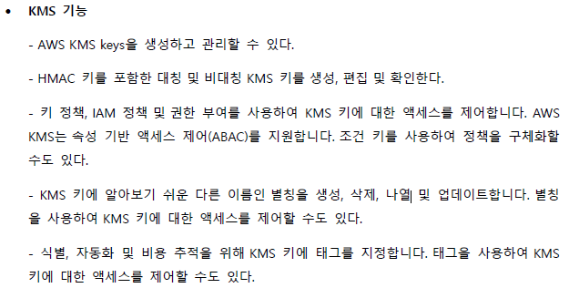
4. 물리적 보안 아키텍처 구현
보안 기술 | 접근통제 | 식별/인증 |  | 권한 관리 | 암호화/ 기밀성 | 무결성 |  | 가용성 | 로그 | 보안관리 |  | 개인정보 보호
적용 대상 | 디바이스 |  | 네트워크 |  | 서버 |  | 시스템 |  | 데이터베이스 |  | 관리 콘솔
4.2. 물리적 보안 아키텍처 구현 명세
- AWS KMS (2/3)
인프라 구성도 (부분) | 상세 설명
AWS Cloud
Region
AWS KMS

Slide 47
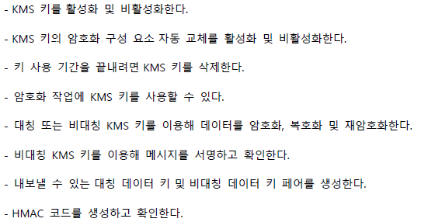
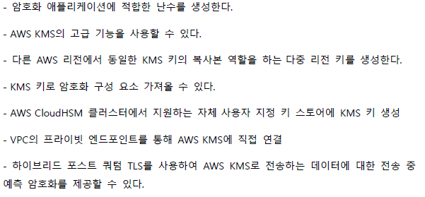
4. 물리적 보안 아키텍처 구현
보안 기술 | 접근통제 | 식별/인증 |  | 권한 관리 | 암호화/ 기밀성 | 무결성 |  | 가용성 | 로그 | 보안관리 |  | 개인정보 보호
적용 대상 | 디바이스 |  | 네트워크 |  | 서버 |  | 시스템 |  | 데이터베이스 |  | 관리 콘솔
4.2. 물리적 보안 아키텍처 구현 명세
- AWS KMS (3/3)
상세 설명

Slide 48

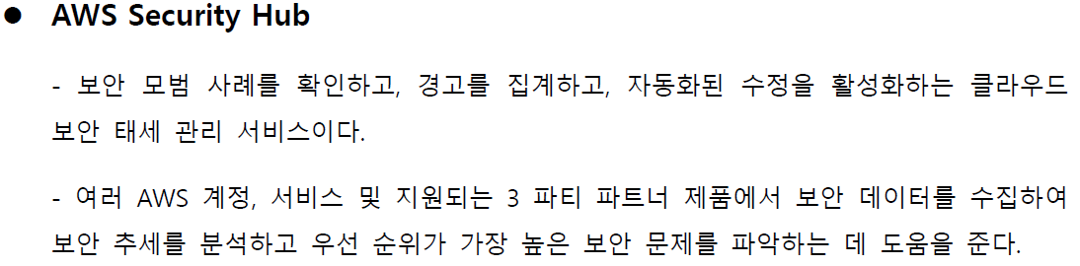
4. 물리적 보안 아키텍처 구현
보안 기술 | 접근통제 | 식별/인증 |  | 권한 관리 | 암호화/ 기밀성 | 무결성 |  | 가용성 | 로그 | 보안관리 |  | 개인정보 보호
적용 대상 | 디바이스 |  | 네트워크 |  | 서버 |  | 시스템 |  | 데이터베이스 |  | 관리 콘솔
4.2. 물리적 보안 아키텍처 구현 명세
- AWS Security Hub (1/4)
보안코드 | Sec701
보안요건명 | 개인정보처리시스템 법률 준수 검토 및 관리
보안요건 정의 | 개인정보처리시스템에 대한 접속기록은 법적 요구사항을 준수할 수 있도록 관리하고 있는가?
법률 | 개인정보 보호법 시행령 제48조의2(개인정보의 안전성 확보 조치에 관한 특례), 개인정보의 안전성 확보조치 기준 제6조(접근통제), 개인정보의 기술적·관리적 보호조치 기준 제4조(접근통제), 정보통신망법 제45조(정보통신망의 안정성 확보 등), 정보통신망법 제48조의2(침해사고의 대응 등) , 정보통신망법 시행령 제56조(침해사고 대응조치), 정보보호조치에 관한 지침 제3조(정보보호조치의 내용), 위치정보법 시행령 제20조(위치정보의 관리적·기술적 보호조치) 제2항
서비스 아이콘 |  | 서비스 설명
AWS Security Hub

Slide 49
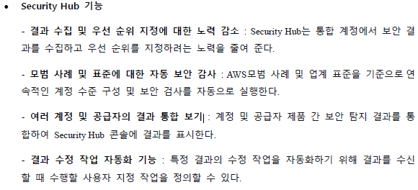
4. 물리적 보안 아키텍처 구현
보안 기술 | 접근통제 | 식별/인증 |  | 권한 관리 | 암호화/ 기밀성 | 무결성 |  | 가용성 | 로그 | 보안관리 |  | 개인정보 보호
적용 대상 | 디바이스 |  | 네트워크 |  | 서버 |  | 시스템 |  | 데이터베이스 |  | 관리 콘솔
4.2. 물리적 보안 아키텍처 구현 명세
- AWS Security Hub (2/4)
인프라 구성도 (부분) | 상세 설명
AWS Cloud
Region
AWS Security Hub

Slide 50
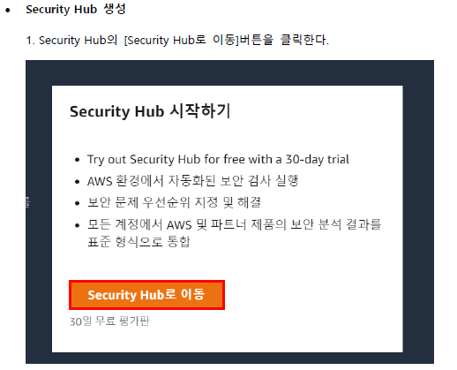
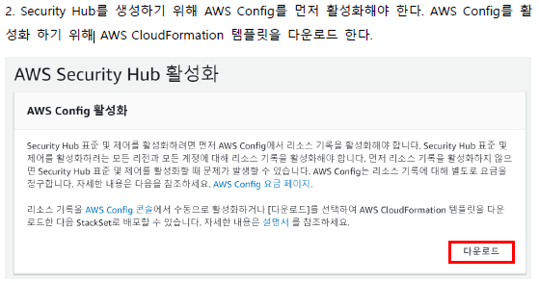
4. 물리적 보안 아키텍처 구현
보안 기술 | 접근통제 | 식별/인증 |  | 권한 관리 | 암호화/ 기밀성 | 무결성 |  | 가용성 | 로그 | 보안관리 |  | 개인정보 보호
적용 대상 | 디바이스 |  | 네트워크 |  | 서버 |  | 시스템 |  | 데이터베이스 |  | 관리 콘솔
4.2. 물리적 보안 아키텍처 구현 명세
- AWS Security Hub (3/4)
상세 설명

Slide 51
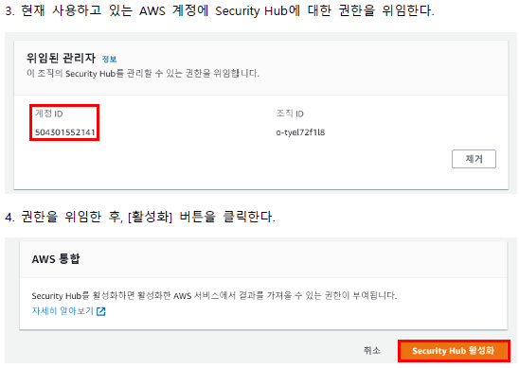
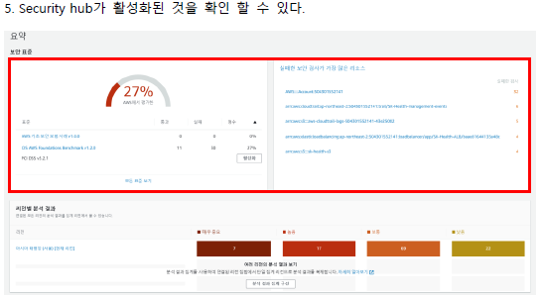
4. 물리적 보안 아키텍처 구현
보안 기술 | 접근통제 | 식별/인증 |  | 권한 관리 | 암호화/ 기밀성 | 무결성 |  | 가용성 | 로그 | 보안관리 |  | 개인정보 보호
적용 대상 | 디바이스 |  | 네트워크 |  | 서버 |  | 시스템 |  | 데이터베이스 |  | 관리 콘솔
4.2. 물리적 보안 아키텍처 구현 명세
- AWS Security Hub (4/4)
상세 설명

Slide 52

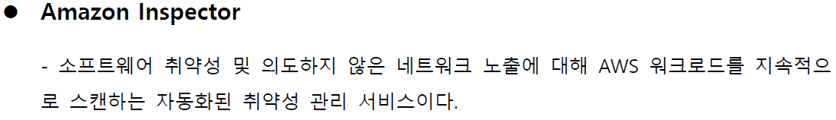
4. 물리적 보안 아키텍처 구현
보안 기술 | 접근통제 | 식별/인증 |  | 권한 관리 | 암호화/ 기밀성 | 무결성 |  | 가용성 | 로그 | 보안관리 |  | 개인정보 보호
적용 대상 | 디바이스 |  | 네트워크 |  | 서버 |  | 시스템 |  | 데이터베이스 |  | 관리 콘솔
4.2. 물리적 보안 아키텍처 구현 명세
- Amazon Inspector(1/3)
보안코드 | Sec610
보안요건명 | 최신 보안 취약점 분석 및 조치
보안요건 정의 | 최신 보안 취약점이 정보시스템에 미치는 영향을 분석하여 조치하고 있는가?
법률 | 개인정보 보호법 제29조(안전조치 의무), 개인정보 보호법 시행령 제30조(개인정보의 안전성 확보 조치), 개인정보 보호법 시행령 제48조의2(개인정보의 안전성 확보 조치에 관한 특례), 개인정보의 안전성 확보조치 기준 제6조(접근통제), 개인정보의 기술적·관리적 보호조치 기준 제4조(접근통제), 정보통신망법 제45조(정보통신망의 안정성 확보 등), 정보통신망법 제48조의2(침해사고의 대응 등) , 정보통신망법 시행령 제56조(침해사고 대응조치), 정보보호조치에 관한 지침 제3조(정보보호조치의 내용), 위치정보법 시행령 제20조(위치정보의 관리적·기술적 보호조치) 제2항, 클라우드컴퓨팅서비스 정보보호에 관한 기준 제5조(기술적 보호조치)
서비스 아이콘 |  | 서비스 설명
Amazon Inspector

Slide 53
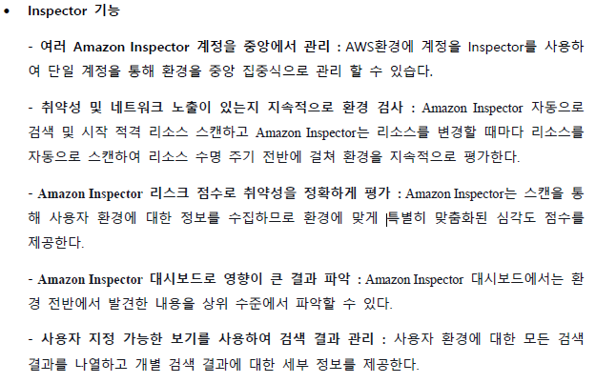


4. 물리적 보안 아키텍처 구현
보안 기술 | 접근통제 | 식별/인증 |  | 권한 관리 | 암호화/ 기밀성 | 무결성 |  | 가용성 | 로그 | 보안관리 |  | 개인정보 보호
적용 대상 | 디바이스 |  | 네트워크 |  | 서버 |  | 시스템 |  | 데이터베이스 |  | 관리 콘솔
4.2. 물리적 보안 아키텍처 구현 명세
- Amazon Inspector(2/3)
인프라 구성도 (부분) | 상세 설명
Private subnet
Security group
Amazon Inspector

Slide 54
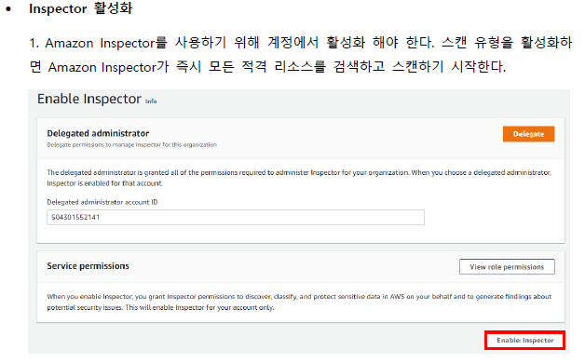
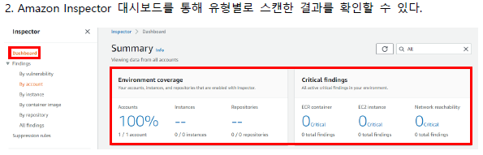
4. 물리적 보안 아키텍처 구현
보안 기술 | 접근통제 | 식별/인증 |  | 권한 관리 | 암호화/ 기밀성 | 무결성 |  | 가용성 | 로그 | 보안관리 |  | 개인정보 보호
적용 대상 | 디바이스 |  | 네트워크 |  | 서버 |  | 시스템 |  | 데이터베이스 |  | 관리 콘솔
4.2. 물리적 보안 아키텍처 구현 명세
- Amazon Inspector(3/3)
상세 설명

Slide 55
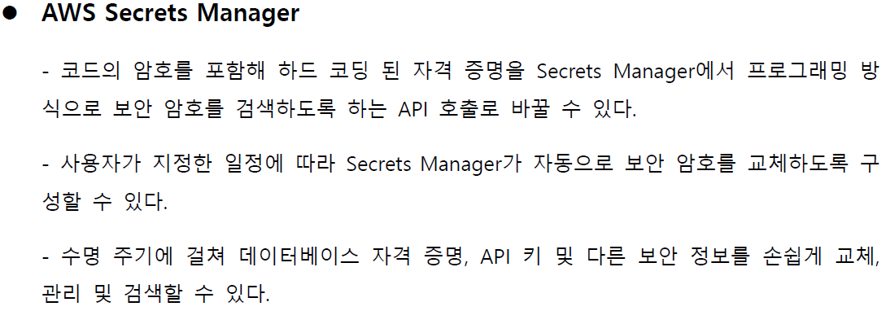

4. 물리적 보안 아키텍처 구현
보안 기술 | 접근통제 | 식별/인증 |  | 권한 관리 | 암호화/ 기밀성 | 무결성 |  | 가용성 | 로그 | 보안관리 |  | 개인정보 보호
적용 대상 | 디바이스 |  | 네트워크 |  | 서버 |  | 시스템 |  | 데이터베이스 |  | 관리 콘솔
4.2. 물리적 보안 아키텍처 구현 명세
- AWS Secrets Manager (1/3)
보안코드 | Sec402
보안요건명 | 암호키 접근권한 관리
보안요건 정의 | 암호키는 필요 시 복구가 가능하도록 별도의 안전한 장소에 보관하고 암호키 사용에 관한 접근권한을 최소화하고 있는가?
법률 | 개인정보 보호법 제29조(안전조치의무), 개인정보의 기술적·관리적 보호조치 기준 제6조(개인정보의 암호화), 개인정보의 안전성 확보조치 기준 제7조(개인정보의 암호화), 정보보호조치에 관한 지침 제3조(정보보호조치의 내용), 위치정보법 제16조(위치정보의 보호조치 등), 위치정보법 시행령 제20조(위치정보의 관리적·기술적 보호조치) 제2항, 클라우드컴퓨팅서비스 정보보호에 관한 기준 제5조(기술적 보호조치)
서비스 아이콘 |  | 서비스 설명
AWS Secrets Manager

Slide 56

4. 물리적 보안 아키텍처 구현
보안 기술 | 접근통제 | 식별/인증 |  | 권한 관리 | 암호화/ 기밀성 | 무결성 |  | 가용성 | 로그 | 보안관리 |  | 개인정보 보호
적용 대상 | 디바이스 |  | 네트워크 |  | 서버 |  | 시스템 |  | 데이터베이스 |  | 관리 콘솔
4.2. 물리적 보안 아키텍처 구현 명세
- AWS Secrets Manager (2/3)
인프라 구성도 (부분) | 상세 설명
AWS Cloud
Region
AWS Secrets Manager

Slide 57

4. 물리적 보안 아키텍처 구현
보안 기술 | 접근통제 | 식별/인증 |  | 권한 관리 | 암호화/ 기밀성 | 무결성 |  | 가용성 | 로그 | 보안관리 |  | 개인정보 보호
적용 대상 | 디바이스 |  | 네트워크 |  | 서버 |  | 시스템 |  | 데이터베이스 |  | 관리 콘솔
4.2. 물리적 보안 아키텍처 구현 명세
- AWS Secrets Manager (3/3)
상세 설명
 | 공 란

Slide 58


4. 물리적 보안 아키텍처 구현
보안 기술 | 접근통제 | 식별/인증 |  | 권한 관리 | 암호화/ 기밀성 | 무결성 |  | 가용성 | 로그 | 보안관리 |  | 개인정보 보호
적용 대상 | 디바이스 |  | 네트워크 |  | 서버 |  | 시스템 |  | 데이터베이스 |  | 관리 콘솔
4.2. 물리적 보안 아키텍처 구현 명세
- Amazon Detective (1/6)
보안코드 | Sec505
보안요건명 | 이상행위 발생 시 신속한 분석 및 점검
보안요건 정의 | 내‧외부에 의한 침해시도, 개인정보 유출 시도, 부정행위 등 이상행위를 탐지할 수 있도록 주요 정보시스템, 응용프로그램, 네트워크, 보안시스템 등에서 발생한 네트워크 트래픽, 데이터 흐름, 이벤트 로그 등을 수집하여 분석 및 모니터링하고 있는가?
법률 | 개인정보 보호법 시행령 제48조의2(개인정보의 안전성 확보 조치에 관한 특례), 개인정보의 안전성 확보조치 기준 제6조(접근통제), 개인정보의 기술적·관리적 보호조치 기준 제4조(접근통제), 정보통신망법 제45조(정보통신망의 안정성 확보 등), 정보통신망법 제48조의2(침해사고의 대응 등), 정보통신망법 시행령 제56조(침해사고 대응조치), 정보보호조치에 관한 지침 제3조(정보보호조치의 내용), 위치정보법 시행령 제20조(위치정보의 관리적·기술적 보호조치) 제2항, 클라우드컴퓨팅서비스 정보보호에 관한 기준 제5조(기술적 보호조치)
서비스 아이콘 |  | 서비스 설명
Amazon Detective

Slide 59


4. 물리적 보안 아키텍처 구현
보안 기술 | 접근통제 | 식별/인증 |  | 권한 관리 | 암호화/ 기밀성 | 무결성 |  | 가용성 | 로그 | 보안관리 |  | 개인정보 보호
적용 대상 | 디바이스 |  | 네트워크 |  | 서버 |  | 시스템 |  | 데이터베이스 |  | 관리 콘솔
4.2. 물리적 보안 아키텍처 구현 명세
- Amazon Detective (2/6)
인프라 구성도 (부분) | 상세 설명
AWS Cloud
Region
Amazon Detective

Slide 60


4. 물리적 보안 아키텍처 구현
보안 기술 | 접근통제 | 식별/인증 |  | 권한 관리 | 암호화/ 기밀성 | 무결성 |  | 가용성 | 로그 | 보안관리 |  | 개인정보 보호
적용 대상 | 디바이스 |  | 네트워크 |  | 서버 |  | 시스템 |  | 데이터베이스 |  | 관리 콘솔
4.2. 물리적 보안 아키텍처 구현 명세
- Amazon Detective (3/6)
구현 방안

Slide 61


4. 물리적 보안 아키텍처 구현
보안 기술 | 접근통제 | 식별/인증 |  | 권한 관리 | 암호화/ 기밀성 | 무결성 |  | 가용성 | 로그 | 보안관리 |  | 개인정보 보호
적용 대상 | 디바이스 |  | 네트워크 |  | 서버 |  | 시스템 |  | 데이터베이스 |  | 관리 콘솔
4.2. 물리적 보안 아키텍처 구현 명세
- Amazon Detective (4/6)
구현 방안

Slide 62


4. 물리적 보안 아키텍처 구현
보안 기술 | 접근통제 | 식별/인증 |  | 권한 관리 | 암호화/ 기밀성 | 무결성 |  | 가용성 | 로그 | 보안관리 |  | 개인정보 보호
적용 대상 | 디바이스 |  | 네트워크 |  | 서버 |  | 시스템 |  | 데이터베이스 |  | 관리 콘솔
4.2. 물리적 보안 아키텍처 구현 명세
- Amazon Detective (5/6)
구현 방안

Slide 63


4. 물리적 보안 아키텍처 구현
보안 기술 | 접근통제 | 식별/인증 |  | 권한 관리 | 암호화/ 기밀성 | 무결성 |  | 가용성 | 로그 | 보안관리 |  | 개인정보 보호
적용 대상 | 디바이스 |  | 네트워크 |  | 서버 |  | 시스템 |  | 데이터베이스 |  | 관리 콘솔
4.2. 물리적 보안 아키텍처 구현 명세
- Amazon Detective (6/6)
구현 방안

Slide 64


4. 물리적 보안 아키텍처 구현
보안 기술 | 접근통제 | 식별/인증 |  | 권한 관리 | 암호화/ 기밀성 | 무결성 |  | 가용성 | 로그 | 보안관리 |  | 개인정보 보호
적용 대상 | 디바이스 |  | 네트워크 |  | 서버 |  | 시스템 |  | 데이터베이스 |  | 관리 콘솔
4.2. 물리적 보안 아키텍처 구현 명세
- AWS Single Sign-On (1/5)
보안코드 | Sec312
보안요건명 | 응용프로그램 세션 관리
보안요건 정의 | 일정 시간 동안 입력이 없는 세션은 자동 차단하고, 동일 사용자의 동시 세션 수를 제한하고 있는가?
법률 | 개인정보 보호법 제29조(안전조치 의무), 개인정보의 기술적·관리적 보호조치 기준 제4조(접근통제) 제10항, 개인정보의 안전성 확보조치 기준 제4조(내부 관리계획의 수립·시행) 제1항, 위치정보법 시행령 제20조(위치정보의 관리적·기술적 보호조치) 제2항, 클라우드컴퓨팅서비스 정보보호에 관한 기준 제5조(기술적 보호조치)
서비스 아이콘 |  | 서비스 설명
AWS Single Sign-On

Slide 65

4. 물리적 보안 아키텍처 구현
보안 기술 | 접근통제 | 식별/인증 |  | 권한 관리 | 암호화/ 기밀성 | 무결성 |  | 가용성 | 로그 | 보안관리 |  | 개인정보 보호
적용 대상 | 디바이스 |  | 네트워크 |  | 서버 |  | 시스템 |  | 데이터베이스 |  | 관리 콘솔
4.2. 물리적 보안 아키텍처 구현 명세
- AWS Single Sign-On (2/5)
인프라 구성도 (부분) | 상세 설명
AWS Cloud
Region
AWS Single Sign-On

Slide 66



4. 물리적 보안 아키텍처 구현
보안 기술 | 접근통제 | 식별/인증 |  | 권한 관리 | 암호화/ 기밀성 | 무결성 |  | 가용성 | 로그 | 보안관리 |  | 개인정보 보호
적용 대상 | 디바이스 |  | 네트워크 |  | 서버 |  | 시스템 |  | 데이터베이스 |  | 관리 콘솔
4.2. 물리적 보안 아키텍처 구현 명세
- AWS Single Sign-On (3/5)
상세 설명

Slide 67



4. 물리적 보안 아키텍처 구현
보안 기술 | 접근통제 | 식별/인증 |  | 권한 관리 | 암호화/ 기밀성 | 무결성 |  | 가용성 | 로그 | 보안관리 |  | 개인정보 보호
적용 대상 | 디바이스 |  | 네트워크 |  | 서버 |  | 시스템 |  | 데이터베이스 |  | 관리 콘솔
4.2. 물리적 보안 아키텍처 구현 명세
- AWS Single Sign-On (4/5)
상세 설명

Slide 68

4. 물리적 보안 아키텍처 구현
보안 기술 | 접근통제 | 식별/인증 |  | 권한 관리 | 암호화/ 기밀성 | 무결성 |  | 가용성 | 로그 | 보안관리 |  | 개인정보 보호
적용 대상 | 디바이스 |  | 네트워크 |  | 서버 |  | 시스템 |  | 데이터베이스 |  | 관리 콘솔
4.2. 물리적 보안 아키텍처 구현 명세
- AWS Single Sign-On (5/5)
상세 설명
 | 공 란

Slide 69


4. 물리적 보안 아키텍처 구현
보안 기술 | 접근통제 | 식별/인증 |  | 권한 관리 | 암호화/ 기밀성 | 무결성 |  | 가용성 | 로그 | 보안관리 |  | 개인정보 보호
적용 대상 | 디바이스 |  | 네트워크 |  | 서버 |  | 시스템 |  | 데이터베이스 |  | 관리 콘솔
4.2. 물리적 보안 아키텍처 구현 명세
- Amazon CloudHSM (1/4)
보안코드 | Sec403
보안요건명 | 비밀번호 암호화 적용
보안요건 정의 | 개인정보 처리시스템 저장 시 암호화 적용을 하고 있는가?
법률 | 개인정보 보호법 제24조의2(주민등록번호 처리의 제한) 제2항, 개인정보 보호법 시행령 제48조의2 (개인정보의 안전성 확보 조치에 관한 특례), 개인정보의 기술적·관리적 보호조치 기준 제6조(개인정보의 암호화), 개인정보의 안전성 확보조치 기준 제7조(개인정보의 암호화), 정보통신망법 제45조(정보통신망의 안정성 확보) 제3항, 정보보호조치에 관한 지침 제3조(정보보호조치의 내용), 위치정보법 제16조(위치정보의 보호조치 등), 위치정보법 시행령 제20조(위치정보의 관리적·기술적 보호조치) 제2항, 클라우드컴퓨팅서비스 정보보호에 관한 기준 제5조(기술적 보호조치)
서비스 아이콘 |  | 서비스 설명
Amazon CloudHSM

Slide 70

4. 물리적 보안 아키텍처 구현
보안 기술 | 접근통제 | 식별/인증 |  | 권한 관리 | 암호화/ 기밀성 | 무결성 |  | 가용성 | 로그 | 보안관리 |  | 개인정보 보호
적용 대상 | 디바이스 |  | 네트워크 |  | 서버 |  | 시스템 |  | 데이터베이스 |  | 관리 콘솔
4.2. 물리적 보안 아키텍처 구현 명세
- Amazon CloudHSM (2/4)
인프라 구성도 (부분) | 상세 설명
AWS Cloud
Region
Amazon CloudHSM

Slide 71


4. 물리적 보안 아키텍처 구현
보안 기술 | 접근통제 | 식별/인증 |  | 권한 관리 | 암호화/ 기밀성 | 무결성 |  | 가용성 | 로그 | 보안관리 |  | 개인정보 보호
적용 대상 | 디바이스 |  | 네트워크 |  | 서버 |  | 시스템 |  | 데이터베이스 |  | 관리 콘솔
4.2. 물리적 보안 아키텍처 구현 명세
- Amazon CloudHSM (3/4)
상세 설명

Slide 72


4. 물리적 보안 아키텍처 구현
보안 기술 | 접근통제 | 식별/인증 |  | 권한 관리 | 암호화/ 기밀성 | 무결성 |  | 가용성 | 로그 | 보안관리 |  | 개인정보 보호
적용 대상 | 디바이스 |  | 네트워크 |  | 서버 |  | 시스템 |  | 데이터베이스 |  | 관리 콘솔
4.2. 물리적 보안 아키텍처 구현 명세
- Amazon CloudHSM (4/4)
상세 설명

Slide 73


4. 물리적 보안 아키텍처 구현
보안 기술 | 접근통제 | 식별/인증 |  | 권한 관리 | 암호화/ 기밀성 | 무결성 |  | 가용성 | 로그 | 보안관리 |  | 개인정보 보호
적용 대상 | 디바이스 |  | 네트워크 |  | 서버 |  | 시스템 |  | 데이터베이스 |  | 관리 콘솔
4.2. 물리적 보안 아키텍처 구현 명세
- Amazon Cognito (1/5)
보안코드 | Sec102
보안요건명 | 특수 계정의 권한 식별 및 관리
보안요건 정의 | 특수 목적을 위해 부여한 계정 및 권한을 식별하고 별도의 목록으로 관리하고 있는가?
법률 | 개인정보 보호법 제29조(안전조치 의무), 위치정보법 제16조(위치정보의 보호조치 등), 위치정보법 시행령 제20조(위치정보의 관리적·기술적 보호조치) 제2항, 클라우드컴퓨팅서비스 정보보호에 관한 기준 제5조(기술적 보호조치)
서비스 아이콘 |  | 서비스 설명
Amazon Cognito

Slide 74

4. 물리적 보안 아키텍처 구현
보안 기술 | 접근통제 | 식별/인증 |  | 권한 관리 | 암호화/ 기밀성 | 무결성 |  | 가용성 | 로그 | 보안관리 |  | 개인정보 보호
적용 대상 | 디바이스 |  | 네트워크 |  | 서버 |  | 시스템 |  | 데이터베이스 |  | 관리 콘솔
4.2. 물리적 보안 아키텍처 구현 명세
- Amazon Cognito (2/5)
인프라 구성도 (부분) | 상세 설명
AWS Cloud
Region
Amazon Cognito

Slide 75


4. 물리적 보안 아키텍처 구현
보안 기술 | 접근통제 | 식별/인증 |  | 권한 관리 | 암호화/ 기밀성 | 무결성 |  | 가용성 | 로그 | 보안관리 |  | 개인정보 보호
적용 대상 | 디바이스 |  | 네트워크 |  | 서버 |  | 시스템 |  | 데이터베이스 |  | 관리 콘솔
4.2. 물리적 보안 아키텍처 구현 명세
- Amazon Cognito (3/5)
상세 설명

Slide 76


4. 물리적 보안 아키텍처 구현
보안 기술 | 접근통제 | 식별/인증 |  | 권한 관리 | 암호화/ 기밀성 | 무결성 |  | 가용성 | 로그 | 보안관리 |  | 개인정보 보호
적용 대상 | 디바이스 |  | 네트워크 |  | 서버 |  | 시스템 |  | 데이터베이스 |  | 관리 콘솔
4.2. 물리적 보안 아키텍처 구현 명세
- Amazon Cognito (4/5)
상세 설명

Slide 77


4. 물리적 보안 아키텍처 구현
보안 기술 | 접근통제 | 식별/인증 |  | 권한 관리 | 암호화/ 기밀성 | 무결성 |  | 가용성 | 로그 | 보안관리 |  | 개인정보 보호
적용 대상 | 디바이스 |  | 네트워크 |  | 서버 |  | 시스템 |  | 데이터베이스 |  | 관리 콘솔
4.2. 물리적 보안 아키텍처 구현 명세
- Amazon Cognito (5/5)
상세 설명

Slide 78


4. 물리적 보안 아키텍처 구현
보안 기술 | 접근통제 | 식별/인증 |  | 권한 관리 | 암호화/ 기밀성 | 무결성 |  | 가용성 | 로그 | 보안관리 |  | 개인정보 보호
적용 대상 | 디바이스 |  | 네트워크 |  | 서버 |  | 시스템 |  | 데이터베이스 |  | 관리 콘솔
4.2. 물리적 보안 아키텍처 구현 명세
- Amazon Certificate Manager (1/3)
보안코드 | Sec304
보안요건명 | 무선 네트워크 접근통제
보안요건 정의 | 무선 네트워크를 사용하는 경우 사용자 인증, 송수신 데이터 암호화 등 무선 네트워크 보호대책을 적용하고 통제하고 있는가?
법률 | 클라우드컴퓨팅서비스 정보보호에 관한 기준 제5조(기술적 보호조치)
서비스 아이콘 |  | 서비스 설명
Amazon Certificate Manager

Slide 79




4. 물리적 보안 아키텍처 구현
보안 기술 | 접근통제 | 식별/인증 |  | 권한 관리 | 암호화/ 기밀성 | 무결성 |  | 가용성 | 로그 | 보안관리 |  | 개인정보 보호
적용 대상 | 디바이스 |  | 네트워크 |  | 서버 |  | 시스템 |  | 데이터베이스 |  | 관리 콘솔
4.2. 물리적 보안 아키텍처 구현 명세
- Amazon Certificate Manager (2/3)
인프라 구성도 (부분) | 상세 설명
AWS Cloud
VPC
Amazon Certificate Manager
Private subnet
Elastic Load Balancing

Slide 80


4. 물리적 보안 아키텍처 구현
보안 기술 | 접근통제 | 식별/인증 |  | 권한 관리 | 암호화/ 기밀성 | 무결성 |  | 가용성 | 로그 | 보안관리 |  | 개인정보 보호
적용 대상 | 디바이스 |  | 네트워크 |  | 서버 |  | 시스템 |  | 데이터베이스 |  | 관리 콘솔
4.2. 물리적 보안 아키텍처 구현 명세
- Amazon Certificate Manager (3/3)
상세 설명

Slide 81


4. 물리적 보안 아키텍처 구현
보안 기술 | 접근통제 | 식별/인증 |  | 권한 관리 | 암호화/ 기밀성 | 무결성 |  | 가용성 | 로그 | 보안관리 |  | 개인정보 보호
적용 대상 | 디바이스 |  | 네트워크 |  | 서버 |  | 시스템 |  | 데이터베이스 |  | 관리 콘솔
4.2. 물리적 보안 아키텍처 구현 명세
- Amazon CloudWatch (1/3)
보안코드 | Sec501
보안요건명 | 정보시스템에 대한 로그관리 절차 수립
보안요건 정의 | 서버, 응용프로그램, 보안시스템, 네트워크시스템 등 정보시스템에 대한 로그관리 절차를 수립하고 이에 따라 필요한 로그를 생성하여 보관하고 있는가?
법률 | 개인정보 보호법 제29조(안전조치 의무), 개인정보의 기술적·관리적 보호조치 기준 제5조(접속기록의 위·변조 방지), 개인정보의 안전성 확보조치 기준 제8조(접속기록의 보관 및 점검), 정보보호조치에 관한 지침 제3조(정보보호조치의 내용), 정보보호조치에 관한 지침 제4조(정보보호조치 이행여부 점검), 클라우드컴퓨팅서비스 정보보호에 관한 기준 제5조(기술적 보호조치)
서비스 아이콘 |  | 서비스 설명
Amazon CloudWatch

Slide 82




4. 물리적 보안 아키텍처 구현
보안 기술 | 접근통제 | 식별/인증 |  | 권한 관리 | 암호화/ 기밀성 | 무결성 |  | 가용성 | 로그 | 보안관리 |  | 개인정보 보호
적용 대상 | 디바이스 |  | 네트워크 |  | 서버 |  | 시스템 |  | 데이터베이스 |  | 관리 콘솔
4.2. 물리적 보안 아키텍처 구현 명세
- Amazon CloudWatch (2/3)
인프라 구성도 (부분) | 상세 설명
Availability Zone1
Availability Zone2
Amazon RDS
Amazon RDS
Region
Amazon CloudWatch
Amazon S3

Slide 83


4. 물리적 보안 아키텍처 구현
보안 기술 | 접근통제 | 식별/인증 |  | 권한 관리 | 암호화/ 기밀성 | 무결성 |  | 가용성 | 로그 | 보안관리 |  | 개인정보 보호
적용 대상 | 디바이스 |  | 네트워크 |  | 서버 |  | 시스템 |  | 데이터베이스 |  | 관리 콘솔
4.2. 물리적 보안 아키텍처 구현 명세
- Amazon CloudWatch (3/3)
상세 설명

Slide 84


4. 물리적 보안 아키텍처 구현
보안 기술 | 접근통제 | 식별/인증 |  | 권한 관리 | 암호화/ 기밀성 | 무결성 |  | 가용성 | 로그 | 보안관리 |  | 개인정보 보호
적용 대상 | 디바이스 |  | 네트워크 |  | 서버 |  | 시스템 |  | 데이터베이스 |  | 관리 콘솔
4.2. 물리적 보안 아키텍처 구현 명세
- AWS CloudTrail (1/3)
보안코드 | Sec104
보안요건명 | 사용자 계정의 접근권한 이력 점검
보안요건 정의 | 정보시스템과 개인정보 및 중요정보에 대한 사용자 계정 및 접근권한 생성·등록·부여·이용·변경·말소 등의 이력을 점검하고 있는가?
법률 | 개인정보 보호법 제29조(안전조치 의무), 개인정보 보호법 시행령 제48조의2 (개인정보의 안전성 확보 조치에 관한 특례) 제1항3호, 개인정보의 기술적·관리적 보호조치 기준 제5조(접속기록의 위·변조 방지), 개인정보의 안전성 확보조치 기준 제8조(접속기록의 보관 및 점검), 정보보호조치에 관한 지침 제3조(정보보호조치의 내용), 클라우드컴퓨팅서비스 정보보호에 관한 기준 제5조(기술적 보호조치)
서비스 아이콘 |  | 서비스 설명
AWS CloudTrail

Slide 85


4. 물리적 보안 아키텍처 구현
보안 기술 | 접근통제 | 식별/인증 |  | 권한 관리 | 암호화/ 기밀성 | 무결성 |  | 가용성 | 로그 | 보안관리 |  | 개인정보 보호
적용 대상 | 디바이스 |  | 네트워크 |  | 서버 |  | 시스템 |  | 데이터베이스 |  | 관리 콘솔
4.2. 물리적 보안 아키텍처 구현 명세
- AWS CloudTrail (2/3)
인프라 구성도 (부분) | 상세 설명
AWS Cloud
Region
Amazon CloudTrail
Amazon S3

Slide 86


4. 물리적 보안 아키텍처 구현
보안 기술 | 접근통제 | 식별/인증 |  | 권한 관리 | 암호화/ 기밀성 | 무결성 |  | 가용성 | 로그 | 보안관리 |  | 개인정보 보호
적용 대상 | 디바이스 |  | 네트워크 |  | 서버 |  | 시스템 |  | 데이터베이스 |  | 관리 콘솔
4.2. 물리적 보안 아키텍처 구현 명세
- AWS CloudTrail (3/3)
상세 설명
 | 공 란

Slide 87


4. 물리적 보안 아키텍처 구현
보안 기술 | 접근통제 | 식별/인증 |  | 권한 관리 | 암호화/ 기밀성 | 무결성 |  | 가용성 | 로그 | 보안관리 |  | 개인정보 보호
적용 대상 | 디바이스 |  | 네트워크 |  | 서버 |  | 시스템 |  | 데이터베이스 |  | 관리 콘솔
4.2. 물리적 보안 아키텍처 구현 명세
- AWS Config (1/5)
보안코드 | Sec701
보안요건명 | 개인정보처리시스템 법률 준수 검토 및 관리
보안요건 정의 | 개인정보처리시스템에 대한 접속기록은 법적 요구사항을 준수할 수 있도록 관리하고 있는가?
법률 | 개인정보 보호법 시행령 제48조의2(개인정보의 안전성 확보 조치에 관한 특례), 개인정보의 안전성 확보조치 기준 제6조(접근통제), 개인정보의 기술적·관리적 보호조치 기준 제4조(접근통제), 정보통신망법 제45조(정보통신망의 안정성 확보 등), 정보통신망법 제48조의2(침해사고의 대응 등), 정보통신망법 시행령 제56조(침해사고 대응조치), 정보보호조치에 관한 지침 제3조(정보보호조치의 내용), 위치정보법 시행령 제20조(위치정보의 관리적·기술적 보호조치) 제2항, 클라우드컴퓨팅서비스 정보보호에 관한 기준 제5조(기술적 보호조치)
서비스 아이콘 |  | 서비스 설명
AWS Config

Slide 88

4. 물리적 보안 아키텍처 구현
보안 기술 | 접근통제 | 식별/인증 |  | 권한 관리 | 암호화/ 기밀성 | 무결성 |  | 가용성 | 로그 | 보안관리 |  | 개인정보 보호
적용 대상 | 디바이스 |  | 네트워크 |  | 서버 |  | 시스템 |  | 데이터베이스 |  | 관리 콘솔
4.2. 물리적 보안 아키텍처 구현 명세
- AWS Config (2/5)
인프라 구성도 (부분) | 상세 설명
AWS Cloud
Region
AWS Config

Slide 89


4. 물리적 보안 아키텍처 구현
보안 기술 | 접근통제 | 식별/인증 |  | 권한 관리 | 암호화/ 기밀성 | 무결성 |  | 가용성 | 로그 | 보안관리 |  | 개인정보 보호
적용 대상 | 디바이스 |  | 네트워크 |  | 서버 |  | 시스템 |  | 데이터베이스 |  | 관리 콘솔
4.2. 물리적 보안 아키텍처 구현 명세
- AWS Config (3/5)
상세 설명

Slide 90


4. 물리적 보안 아키텍처 구현
보안 기술 | 접근통제 | 식별/인증 |  | 권한 관리 | 암호화/ 기밀성 | 무결성 |  | 가용성 | 로그 | 보안관리 |  | 개인정보 보호
적용 대상 | 디바이스 |  | 네트워크 |  | 서버 |  | 시스템 |  | 데이터베이스 |  | 관리 콘솔
4.2. 물리적 보안 아키텍처 구현 명세
- AWS Config (4/5)
상세 설명

Slide 91

4. 물리적 보안 아키텍처 구현
보안 기술 | 접근통제 | 식별/인증 |  | 권한 관리 | 암호화/ 기밀성 | 무결성 |  | 가용성 | 로그 | 보안관리 |  | 개인정보 보호
적용 대상 | 디바이스 |  | 네트워크 |  | 서버 |  | 시스템 |  | 데이터베이스 |  | 관리 콘솔
4.2. 물리적 보안 아키텍처 구현 명세
- AWS Config (5/5)
상세 설명
 | 공 란

Slide 92


4. 물리적 보안 아키텍처 구현
보안 기술 | 접근통제 | 식별/인증 |  | 권한 관리 | 암호화/ 기밀성 | 무결성 |  | 가용성 | 로그 | 보안관리 |  | 개인정보 보호
적용 대상 | 디바이스 |  | 네트워크 |  | 서버 |  | 시스템 |  | 데이터베이스 |  | 관리 콘솔
4.2. 물리적 보안 아키텍처 구현 명세
- AWS Systems Manager (1/5)
보안코드 | Sec607
보안요건명 | 공개 인터넷 접속을 통한 패치 제한
보안요건 정의 | 주요 서버, 네트워크시스템, 보안시스템 등의 경우 공개 인터넷 접속을 통한 패치를 제한하고 있는가?
법률 | 개인정보 보호법 제29조(안전조치 의무), 개인정보의 안전성 확보조치 기준 제6조(접근통제) 제5항, 위치정보법 시행령 제20조(위치정보의 관리적·기술적 보호조치) 제2항, 정보보호조치에 관한 지침 제4조(정보보호조치의 내용)
서비스 아이콘 |  | 서비스 설명
AWS Systems Manager

Slide 93



4. 물리적 보안 아키텍처 구현
보안 기술 | 접근통제 | 식별/인증 |  | 권한 관리 | 암호화/ 기밀성 | 무결성 |  | 가용성 | 로그 | 보안관리 |  | 개인정보 보호
적용 대상 | 디바이스 |  | 네트워크 |  | 서버 |  | 시스템 |  | 데이터베이스 |  | 관리 콘솔
4.2. 물리적 보안 아키텍처 구현 명세
- AWS Systems Manager (2/5)
인프라 구성도 (부분) | 상세 설명
AWS Cloud
VPC
Patch Manager
AWS Management Console
AWS Systems Manager
Amazon Elastic Compute Cloud (Amazon EC2)

Slide 94


4. 물리적 보안 아키텍처 구현
보안 기술 | 접근통제 | 식별/인증 |  | 권한 관리 | 암호화/ 기밀성 | 무결성 |  | 가용성 | 로그 | 보안관리 |  | 개인정보 보호
적용 대상 | 디바이스 |  | 네트워크 |  | 서버 |  | 시스템 |  | 데이터베이스 |  | 관리 콘솔
4.2. 물리적 보안 아키텍처 구현 명세
- AWS Systems Manager (3/5)
상세 설명

Slide 95


4. 물리적 보안 아키텍처 구현
보안 기술 | 접근통제 | 식별/인증 |  | 권한 관리 | 암호화/ 기밀성 | 무결성 |  | 가용성 | 로그 | 보안관리 |  | 개인정보 보호
적용 대상 | 디바이스 |  | 네트워크 |  | 서버 |  | 시스템 |  | 데이터베이스 |  | 관리 콘솔
4.2. 물리적 보안 아키텍처 구현 명세
- AWS Systems Manager (4/5)
상세 설명

Slide 96

4. 물리적 보안 아키텍처 구현
보안 기술 | 접근통제 | 식별/인증 |  | 권한 관리 | 암호화/ 기밀성 | 무결성 |  | 가용성 | 로그 | 보안관리 |  | 개인정보 보호
적용 대상 | 디바이스 |  | 네트워크 |  | 서버 |  | 시스템 |  | 데이터베이스 |  | 관리 콘솔
4.2. 물리적 보안 아키텍처 구현 명세
- AWS Systems Manager (5/5)
상세 설명
 | 공 란

Slide 97

4. 물리적 보안 아키텍처 구현
보안 기술 | 접근통제 | 식별/인증 |  | 권한 관리 | 암호화/ 기밀성 | 무결성 |  | 가용성 | 로그 | 보안관리 |  | 개인정보 보호
적용 대상 | 디바이스 |  | 네트워크 |  | 서버 |  | 시스템 |  | 데이터베이스 |  | 관리 콘솔
4.2. 물리적 보안 아키텍처 구현 명세
- Amazon EC2 (1/5)
보안코드 | Sec308
보안요건명 | 서비스에 따른 독립된 서버 운영
보안요건 정의 | 주요 서비스를 제공하는 정보시스템은 독립된 서버로 운영하고 있는가?
법률 | 개인정보 보호법 제29조(안전조치 의무), 개인정보의 기술적·관리적 보호조치 기준 제4조(접근통제) 제6항, 정보통신망법 제45조(정보통신망의 안정성 확보 등) 제3항, 위치정보법 제16조(위치정보의 보호조치 등), 위치정보법 시행령 제20조(위치정보의 관리적·기술적 보호조치) 제2항, 클라우드컴퓨팅서비스 정보보호에 관한 기준 제5조(기술적 보호조치)
서비스 아이콘 |  | 서비스 설명
Amazon EC2

Slide 98

4. 물리적 보안 아키텍처 구현
보안 기술 | 접근통제 | 식별/인증 |  | 권한 관리 | 암호화/ 기밀성 | 무결성 |  | 가용성 | 로그 | 보안관리 |  | 개인정보 보호
적용 대상 | 디바이스 |  | 네트워크 |  | 서버 |  | 시스템 |  | 데이터베이스 |  | 관리 콘솔
4.2. 물리적 보안 아키텍처 구현 명세
- Amazon EC2 (2/5)
인프라 구성도 (부분) | 상세 설명
VPC
Private subnet
Public subnet
Amazon EC2
Amazon EC2

Slide 99


4. 물리적 보안 아키텍처 구현
보안 기술 | 접근통제 | 식별/인증 |  | 권한 관리 | 암호화/ 기밀성 | 무결성 |  | 가용성 | 로그 | 보안관리 |  | 개인정보 보호
적용 대상 | 디바이스 |  | 네트워크 |  | 서버 |  | 시스템 |  | 데이터베이스 |  | 관리 콘솔
4.2. 물리적 보안 아키텍처 구현 명세
- Amazon EC2 (3/5)
상세 설명

Slide 100


4. 물리적 보안 아키텍처 구현
보안 기술 | 접근통제 | 식별/인증 |  | 권한 관리 | 암호화/ 기밀성 | 무결성 |  | 가용성 | 로그 | 보안관리 |  | 개인정보 보호
적용 대상 | 디바이스 |  | 네트워크 |  | 서버 |  | 시스템 |  | 데이터베이스 |  | 관리 콘솔
4.2. 물리적 보안 아키텍처 구현 명세
- Amazon EC2 (4/5)
상세 설명

Slide 101

4. 물리적 보안 아키텍처 구현
보안 기술 | 접근통제 | 식별/인증 |  | 권한 관리 | 암호화/ 기밀성 | 무결성 |  | 가용성 | 로그 | 보안관리 |  | 개인정보 보호
적용 대상 | 디바이스 |  | 네트워크 |  | 서버 |  | 시스템 |  | 데이터베이스 |  | 관리 콘솔
4.2. 물리적 보안 아키텍처 구현 명세
- Amazon EC2 (5/5)
상세 설명
 | 공 란

Slide 102


4. 물리적 보안 아키텍처 구현
보안 기술 | 접근통제 | 식별/인증 |  | 권한 관리 | 암호화/ 기밀성 | 무결성 |  | 가용성 | 로그 | 보안관리 |  | 개인정보 보호
적용 대상 | 디바이스 |  | 네트워크 |  | 서버 |  | 시스템 |  | 데이터베이스 |  | 관리 콘솔
4.2. 물리적 보안 아키텍처 구현 명세
- AWS WAF (1/5)
보안코드 | Sec608
보안요건명 | 악성코드 보호대책 이행
보안요건 정의 | 바이러스, 웜, 트로이목마, 랜섬웨어 등의 악성코드로부터 정보시스템 및 업무용단말기 등을 보호하기 위하여 보호대책을 이행하고 있는가?
법률 | 개인정보 보호법 제29조(안전조치의무), 개인정보의 안전성 확보조치 기준 제9조(악성프로그램 등 방지), 개인정보의 기술적·관리적 보호조치 기준 제7조(악성프로그램 방지)
서비스 아이콘 |  | 서비스 설명
AWS WAF

Slide 103



4. 물리적 보안 아키텍처 구현
보안 기술 | 접근통제 | 식별/인증 |  | 권한 관리 | 암호화/ 기밀성 | 무결성 |  | 가용성 | 로그 | 보안관리 |  | 개인정보 보호
적용 대상 | 디바이스 |  | 네트워크 |  | 서버 |  | 시스템 |  | 데이터베이스 |  | 관리 콘솔
4.2. 물리적 보안 아키텍처 구현 명세
- AWS WAF (2/5)
인프라 구성도 (부분) | 상세 설명
AWS Cloud
Region
WAF
VPC

Slide 104


4. 물리적 보안 아키텍처 구현
보안 기술 | 접근통제 | 식별/인증 |  | 권한 관리 | 암호화/ 기밀성 | 무결성 |  | 가용성 | 로그 | 보안관리 |  | 개인정보 보호
적용 대상 | 디바이스 |  | 네트워크 |  | 서버 |  | 시스템 |  | 데이터베이스 |  | 관리 콘솔
4.2. 물리적 보안 아키텍처 구현 명세
- AWS WAF (3/5)
상세 설명

Slide 105


4. 물리적 보안 아키텍처 구현
보안 기술 | 접근통제 | 식별/인증 |  | 권한 관리 | 암호화/ 기밀성 | 무결성 |  | 가용성 | 로그 | 보안관리 |  | 개인정보 보호
적용 대상 | 디바이스 |  | 네트워크 |  | 서버 |  | 시스템 |  | 데이터베이스 |  | 관리 콘솔
4.2. 물리적 보안 아키텍처 구현 명세
- AWS WAF (4/5)
상세 설명

Slide 106

4. 물리적 보안 아키텍처 구현
보안 기술 | 접근통제 | 식별/인증 |  | 권한 관리 | 암호화/ 기밀성 | 무결성 |  | 가용성 | 로그 | 보안관리 |  | 개인정보 보호
적용 대상 | 디바이스 |  | 네트워크 |  | 서버 |  | 시스템 |  | 데이터베이스 |  | 관리 콘솔
4.2. 물리적 보안 아키텍처 구현 명세
- AWS WAF (5/5)
상세 설명
 | 공 란

Slide 107


4. 물리적 보안 아키텍처 구현
보안 기술 | 접근통제 | 식별/인증 |  | 권한 관리 | 암호화/ 기밀성 | 무결성 |  | 가용성 | 로그 | 보안관리 |  | 개인정보 보호
적용 대상 | 디바이스 |  | 네트워크 |  | 서버 |  | 시스템 |  | 데이터베이스 |  | 관리 콘솔
4.2. 물리적 보안 아키텍처 구현 명세
- AWS IAM (1/5)
보안코드 | Sec201
보안요건명 | 사용자 접근에 대한 인증 수단 적용
보안요건 정의 | 정보시스템 및 개인정보처리시스템에 대한 접근 시 사용자 인증 수단(인증서, OTP 등)을 사용하고 있는가?
법률 | 개인정보의 안전성 확보조치 기준 제7조(개인정보의 암호화)제3항, 정보보호조치에 관한 지침 제3조(정보보호조치의 내용)
서비스 아이콘 |  | 서비스 설명
AWS IAM

Slide 108




4. 물리적 보안 아키텍처 구현
보안 기술 | 접근통제 | 식별/인증 |  | 권한 관리 | 암호화/ 기밀성 | 무결성 |  | 가용성 | 로그 | 보안관리 |  | 개인정보 보호
적용 대상 | 디바이스 |  | 네트워크 |  | 서버 |  | 시스템 |  | 데이터베이스 |  | 관리 콘솔
4.2. 물리적 보안 아키텍처 구현 명세
- AWS IAM (2/5)
인프라 구성도 (부분) | 상세 설명
MFA token
VPC
Permissions
Role

Slide 109


4. 물리적 보안 아키텍처 구현
보안 기술 | 접근통제 | 식별/인증 |  | 권한 관리 | 암호화/ 기밀성 | 무결성 |  | 가용성 | 로그 | 보안관리 |  | 개인정보 보호
적용 대상 | 디바이스 |  | 네트워크 |  | 서버 |  | 시스템 |  | 데이터베이스 |  | 관리 콘솔
4.2. 물리적 보안 아키텍처 구현 명세
- AWS IAM (3/5)
상세 설명

Slide 110


4. 물리적 보안 아키텍처 구현
보안 기술 | 접근통제 | 식별/인증 |  | 권한 관리 | 암호화/ 기밀성 | 무결성 |  | 가용성 | 로그 | 보안관리 |  | 개인정보 보호
적용 대상 | 디바이스 |  | 네트워크 |  | 서버 |  | 시스템 |  | 데이터베이스 |  | 관리 콘솔
4.2. 물리적 보안 아키텍처 구현 명세
- AWS IAM (4/5)
상세 설명

Slide 111

4. 물리적 보안 아키텍처 구현
보안 기술 | 접근통제 | 식별/인증 |  | 권한 관리 | 암호화/ 기밀성 | 무결성 |  | 가용성 | 로그 | 보안관리 |  | 개인정보 보호
적용 대상 | 디바이스 |  | 네트워크 |  | 서버 |  | 시스템 |  | 데이터베이스 |  | 관리 콘솔
4.2. 물리적 보안 아키텍처 구현 명세
- AWS IAM (5/5)
상세 설명
 | 공 란

Slide 112

4. 물리적 보안 아키텍처 구현
보안 기술 | 접근통제 | 식별/인증 |  | 권한 관리 | 암호화/ 기밀성 | 무결성 |  | 가용성 | 로그 | 보안관리 |  | 개인정보 보호
적용 대상 | 디바이스 |  | 네트워크 |  | 서버 |  | 시스템 |  | 데이터베이스 |  | 관리 콘솔
4.2. 물리적 보안 아키텍처 구현 명세
- AWS Management Console (1/3)
보안코드 | Sec103
보안요건명 | 계정 비밀번호 관리
보안요건 정의 | 사용자, 관리자 계정을 안전한 비밀번호를 설정하여 관리하고 있는가?
법률 | 개인정보 보호법 제29조(안전조치 의무), 개인정보의 안전성 확보조치 기준 제6조(접근통제) 제5항, 위치정보법 시행령 제20조(위치정보의 관리적·기술적 보호조치) 제2항, 정보보호조치에 관한 지침 제4조(정보보호조치의 내용)
서비스 아이콘 |  | 서비스 설명
AWS Management Console

Slide 113

4. 물리적 보안 아키텍처 구현
보안 기술 | 접근통제 | 식별/인증 |  | 권한 관리 | 암호화/ 기밀성 | 무결성 |  | 가용성 | 로그 | 보안관리 |  | 개인정보 보호
적용 대상 | 디바이스 |  | 네트워크 |  | 서버 |  | 시스템 |  | 데이터베이스 |  | 관리 콘솔
4.2. 물리적 보안 아키텍처 구현 명세
- AWS Management Console (2/3)
인프라 구성도 (부분) | 상세 설명
AWS Management Console

Slide 114


4. 물리적 보안 아키텍처 구현
보안 기술 | 접근통제 | 식별/인증 |  | 권한 관리 | 암호화/ 기밀성 | 무결성 |  | 가용성 | 로그 | 보안관리 |  | 개인정보 보호
적용 대상 | 디바이스 |  | 네트워크 |  | 서버 |  | 시스템 |  | 데이터베이스 |  | 관리 콘솔
4.2. 물리적 보안 아키텍처 구현 명세
- AWS Management Console (3/3)
상세 설명

Slide 115

4. 물리적 보안 아키텍처 구현
보안 기술 | 접근통제 | 식별/인증 |  | 권한 관리 | 암호화/ 기밀성 | 무결성 |  | 가용성 | 로그 | 보안관리 |  | 개인정보 보호
적용 대상 | 디바이스 |  | 네트워크 |  | 서버 |  | 시스템 |  | 데이터베이스 |  | 관리 콘솔
4.2. 물리적 보안 아키텍처 구현 명세
- Amazon ELB (1/5)
보안코드 | Sec205
보안요건명 | 정보시스템 접속 차단 정책 수립
보안요건 정의 | 정보시스템에 접속 후 일정시간 업무처리를 하지 않는 경우 자동으로 시스템 접속이 차단되도록 하고 있는가?
법률 | 개인정보 보호법 제29조(안전조치 의무), 개인정보의 안전성 확보조치 기준 제6조(접근통제) 제5항, 위치정보법 시행령 제20조(위치정보의 관리적·기술적 보호조치) 제2항, 클라우드컴퓨팅서비스 정보보호에 관한 기준 제5조(기술적 보호조치)
서비스 아이콘 |  | 서비스 설명
Amazon ELB

Slide 116


4. 물리적 보안 아키텍처 구현
보안 기술 | 접근통제 | 식별/인증 |  | 권한 관리 | 암호화/ 기밀성 | 무결성 |  | 가용성 | 로그 | 보안관리 |  | 개인정보 보호
적용 대상 | 디바이스 |  | 네트워크 |  | 서버 |  | 시스템 |  | 데이터베이스 |  | 관리 콘솔
4.2. 물리적 보안 아키텍처 구현 명세
- Amazon ELB (2/5)
인프라 구성도 (부분) | 상세 설명
Auto Scaling group
Public subnet
Amazon ELB
Public subnet

Slide 117


4. 물리적 보안 아키텍처 구현
보안 기술 | 접근통제 | 식별/인증 |  | 권한 관리 | 암호화/ 기밀성 | 무결성 |  | 가용성 | 로그 | 보안관리 |  | 개인정보 보호
적용 대상 | 디바이스 |  | 네트워크 |  | 서버 |  | 시스템 |  | 데이터베이스 |  | 관리 콘솔
4.2. 물리적 보안 아키텍처 구현 명세
- Amazon ELB (3/5)
상세 설명

Slide 118


4. 물리적 보안 아키텍처 구현
보안 기술 | 접근통제 | 식별/인증 |  | 권한 관리 | 암호화/ 기밀성 | 무결성 |  | 가용성 | 로그 | 보안관리 |  | 개인정보 보호
적용 대상 | 디바이스 |  | 네트워크 |  | 서버 |  | 시스템 |  | 데이터베이스 |  | 관리 콘솔
4.2. 물리적 보안 아키텍처 구현 명세
- Amazon ELB (4/5)
상세 설명

Slide 119


4. 물리적 보안 아키텍처 구현
보안 기술 | 접근통제 | 식별/인증 |  | 권한 관리 | 암호화/ 기밀성 | 무결성 |  | 가용성 | 로그 | 보안관리 |  | 개인정보 보호
적용 대상 | 디바이스 |  | 네트워크 |  | 서버 |  | 시스템 |  | 데이터베이스 |  | 관리 콘솔
4.2. 물리적 보안 아키텍처 구현 명세
- Amazon ELB (5/5)
상세 설명

Slide 120

4. 물리적 보안 아키텍처 구현
보안 기술 | 접근통제 | 식별/인증 |  | 권한 관리 | 암호화/ 기밀성 | 무결성 |  | 가용성 | 로그 | 보안관리 |  | 개인정보 보호
적용 대상 | 디바이스 |  | 네트워크 |  | 서버 |  | 시스템 |  | 데이터베이스 |  | 관리 콘솔
4.2. 물리적 보안 아키텍처 구현 명세
- Amazon S3 (1/5)
보안코드 | Sec501
보안요건명 | 정보시스템에 대한 로그관리 절차 수립
보안요건 정의 | 서버, 응용프로그램, 보안시스템, 네트워크시스템 등 정보시스템에 대한 로그관리 절차를 수립하고 이에 따라 필요한 로그를 생성하여 보관하고 있는가?
법률 | 개인정보 보호법 제29조(안전조치 의무), 개인정보의 기술적·관리적 보호조치 기준 제5조(접속기록의 위·변조 방지), 개인정보의 안전성 확보조치 기준 제8조(접속기록의 보관 및 점검), 정보보호조치에 관한 지침 제3조(정보보호조치의 내용), 정보보호조치에 관한 지침 제4조(정보보호조치 이행여부 점검), 클라우드컴퓨팅서비스 정보보호에 관한 기준 제5조(기술적 보호조치)
서비스 아이콘 |  | 서비스 설명
Amazon S3

Slide 121





4. 물리적 보안 아키텍처 구현
보안 기술 | 접근통제 | 식별/인증 |  | 권한 관리 | 암호화/ 기밀성 | 무결성 |  | 가용성 | 로그 | 보안관리 |  | 개인정보 보호
적용 대상 | 디바이스 |  | 네트워크 |  | 서버 |  | 시스템 |  | 데이터베이스 |  | 관리 콘솔
4.2. 물리적 보안 아키텍처 구현 명세
- Amazon S3 (2/5)
인프라 구성도 (부분) | 상세 설명
Availability Zone1
Availability Zone2
Amazon RDS
Amazon RDS
Monitor Group
Amazon S3

Slide 122


4. 물리적 보안 아키텍처 구현
보안 기술 | 접근통제 | 식별/인증 |  | 권한 관리 | 암호화/ 기밀성 | 무결성 |  | 가용성 | 로그 | 보안관리 |  | 개인정보 보호
적용 대상 | 디바이스 |  | 네트워크 |  | 서버 |  | 시스템 |  | 데이터베이스 |  | 관리 콘솔
4.2. 물리적 보안 아키텍처 구현 명세
- Amazon S3 (3/5)
상세 설명

Slide 123


4. 물리적 보안 아키텍처 구현
보안 기술 | 접근통제 | 식별/인증 |  | 권한 관리 | 암호화/ 기밀성 | 무결성 |  | 가용성 | 로그 | 보안관리 |  | 개인정보 보호
적용 대상 | 디바이스 |  | 네트워크 |  | 서버 |  | 시스템 |  | 데이터베이스 |  | 관리 콘솔
4.2. 물리적 보안 아키텍처 구현 명세
- Amazon S3 (4/5)
상세 설명

Slide 124


4. 물리적 보안 아키텍처 구현
보안 기술 | 접근통제 | 식별/인증 |  | 권한 관리 | 암호화/ 기밀성 | 무결성 |  | 가용성 | 로그 | 보안관리 |  | 개인정보 보호
적용 대상 | 디바이스 |  | 네트워크 |  | 서버 |  | 시스템 |  | 데이터베이스 |  | 관리 콘솔
4.2. 물리적 보안 아키텍처 구현 명세
- Amazon S3 (5/5)
상세 설명

Slide 125

4. 물리적 보안 아키텍처 구현
보안 기술 | 접근통제 | 식별/인증 |  | 권한 관리 | 암호화/ 기밀성 | 무결성 |  | 가용성 | 로그 | 보안관리 |  | 개인정보 보호
적용 대상 | 디바이스 |  | 네트워크 |  | 서버 |  | 시스템 |  | 데이터베이스 |  | 관리 콘솔
4.2. 물리적 보안 아키텍처 구현 명세
- Amazon RDS (1/5)
보안코드 | Sec314
보안요건명 | 데이터베이스 접근통제
보안요건 정의 | 데이터베이스 내 정보에 접근이 필요한 응용프로그램, 정보시스템(서버) 및 사용자를 명확히 식별하고 접근통제 정책에 따라 통제하고 있는가?
법률 | 개인정보 보호법 제29조(안전조치 의무), 개인정보의 안전성 확보조치 기준 제6조(접근통제) 제5항, 위치정보법 시행령 제20조(위치정보의 관리적·기술적 보호조치) 제2항, 클라우드컴퓨팅서비스 정보보호에 관한 기준 제5조(기술적 보호조치)
서비스 아이콘 |  | 서비스 설명
Amazon RDS

Slide 126

4. 물리적 보안 아키텍처 구현
보안 기술 | 접근통제 | 식별/인증 |  | 권한 관리 | 암호화/ 기밀성 | 무결성 |  | 가용성 | 로그 | 보안관리 |  | 개인정보 보호
적용 대상 | 디바이스 |  | 네트워크 |  | 서버 |  | 시스템 |  | 데이터베이스 |  | 관리 콘솔
4.2. 물리적 보안 아키텍처 구현 명세
- Amazon RDS (2/5)
인프라 구성도 (부분) | 상세 설명
Amazon EC2
Availability Zone1
Availability Zone2
Amazon RDS
Amazon RDS
Amazon S3

Slide 127



4. 물리적 보안 아키텍처 구현
보안 기술 | 접근통제 | 식별/인증 |  | 권한 관리 | 암호화/ 기밀성 | 무결성 |  | 가용성 | 로그 | 보안관리 |  | 개인정보 보호
적용 대상 | 디바이스 |  | 네트워크 |  | 서버 |  | 시스템 |  | 데이터베이스 |  | 관리 콘솔
4.2. 물리적 보안 아키텍처 구현 명세
- Amazon RDS (3/5)
상세 설명

Slide 128


4. 물리적 보안 아키텍처 구현
보안 기술 | 접근통제 | 식별/인증 |  | 권한 관리 | 암호화/ 기밀성 | 무결성 |  | 가용성 | 로그 | 보안관리 |  | 개인정보 보호
적용 대상 | 디바이스 |  | 네트워크 |  | 서버 |  | 시스템 |  | 데이터베이스 |  | 관리 콘솔
4.2. 물리적 보안 아키텍처 구현 명세
- Amazon RDS (4/5)
구현 방안

Slide 129


4. 물리적 보안 아키텍처 구현
보안 기술 | 접근통제 | 식별/인증 |  | 권한 관리 | 암호화/ 기밀성 | 무결성 |  | 가용성 | 로그 | 보안관리 |  | 개인정보 보호
적용 대상 | 디바이스 |  | 네트워크 |  | 서버 |  | 시스템 |  | 데이터베이스 |  | 관리 콘솔
4.2. 물리적 보안 아키텍처 구현 명세
- Amazon RDS (5/5)
구현 방안

Slide 130


4. 물리적 보안 아키텍처 구현
보안 기술 | 접근통제 | 식별/인증 |  | 권한 관리 | 암호화/ 기밀성 | 무결성 |  | 가용성 | 로그 | 보안관리 |  | 개인정보 보호
적용 대상 | 디바이스 |  | 네트워크 |  | 서버 |  | 시스템 |  | 데이터베이스 |  | 관리 콘솔
4.2. 물리적 보안 아키텍처 구현 명세
- Amazon SNS (1/4)
보안코드 | Sec503
보안요건명 | 정보시스템 이상징후 인지를 위한 모니터링 절차 이행
보안요건 정의 | 정보시스템 관련 오류, 오·남용(비인가접속, 과다조회 등), 부정행위 등 이상징후를 인지할 수 있도록 로그 검토 주기, 대상, 방법 등을 포함한 로그 검토 및 모니터링 절차를 수립‧이행하고 있는가?
법률 | 개인정보 보호법 제29조(안전조치 의무), 개인정보의 안전성 확보조치 기준 제6조(접근통제) 제5항, 위치정보법 시행령 제20조(위치정보의 관리적·기술적 보호조치) 제2항, 정보보호조치에 관한 지침 제4조(정보보호조치의 내용)
서비스 아이콘 |  | 서비스 설명
Amazon Simple Notification Service (Amazon SNS)

Slide 131




4. 물리적 보안 아키텍처 구현
보안 기술 | 접근통제 | 식별/인증 |  | 권한 관리 | 암호화/ 기밀성 | 무결성 |  | 가용성 | 로그 | 보안관리 |  | 개인정보 보호
적용 대상 | 디바이스 |  | 네트워크 |  | 서버 |  | 시스템 |  | 데이터베이스 |  | 관리 콘솔
4.2. 물리적 보안 아키텍처 구현 명세
- Amazon SNS (2/4)
인프라 구성도 (부분) | 상세 설명
AWS Cloud
Region
Amazon Simple Notification Service (Amazon SNS)
VPC
Monitoring Group

Slide 132


4. 물리적 보안 아키텍처 구현
보안 기술 | 접근통제 | 식별/인증 |  | 권한 관리 | 암호화/ 기밀성 | 무결성 |  | 가용성 | 로그 | 보안관리 |  | 개인정보 보호
적용 대상 | 디바이스 |  | 네트워크 |  | 서버 |  | 시스템 |  | 데이터베이스 |  | 관리 콘솔
4.2. 물리적 보안 아키텍처 구현 명세
- Amazon SNS (3/4)
상세 설명

Slide 133



4. 물리적 보안 아키텍처 구현
보안 기술 | 접근통제 | 식별/인증 |  | 권한 관리 | 암호화/ 기밀성 | 무결성 |  | 가용성 | 로그 | 보안관리 |  | 개인정보 보호
적용 대상 | 디바이스 |  | 네트워크 |  | 서버 |  | 시스템 |  | 데이터베이스 |  | 관리 콘솔
4.2. 물리적 보안 아키텍처 구현 명세
- Amazon SNS (4/4)
상세 설명

Slide 134
End of Document
SK Shieldus Rookies 1조
김백현 고해준 김다빈 김우중 도규탁 석우영

